Slide 1
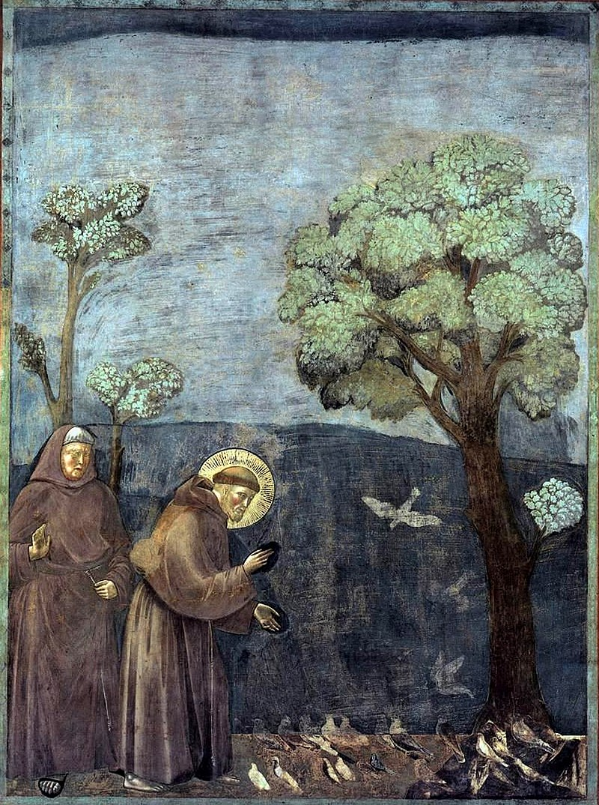
CH. 2 - LA CREATION
Giotto, Saint François d’Assise
prêchant aux oiseaux,
Fresque de la basilique d’Assise, XIIIe s

Slide 2
Introduction
- Un regain d’intérêt
- Des enjeux très importants
LE TEMOIGNAGE DE L’ECRITURE
  1.1. Les récits de l’Ancien Testament
    Lecture de Gn 2, 4b – 3, 25
    Lecture de Gn 1 – 2, 4a
    Réflexions globales
  1.2. La création à la lumière du Nouveau Testament

Slide 3
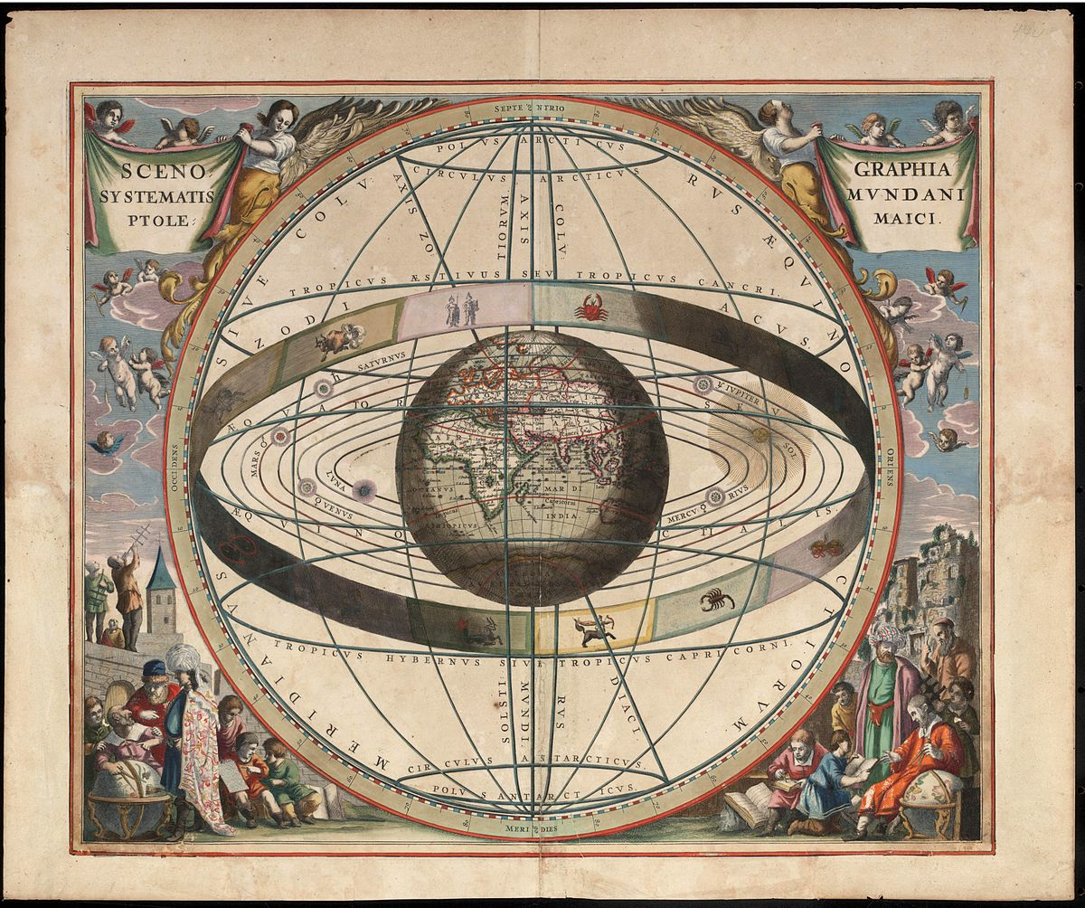

Slide 4
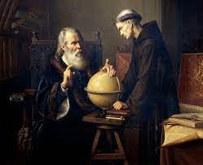

Slide 5
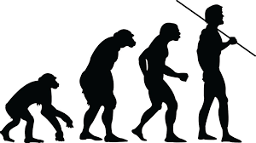

Slide 7
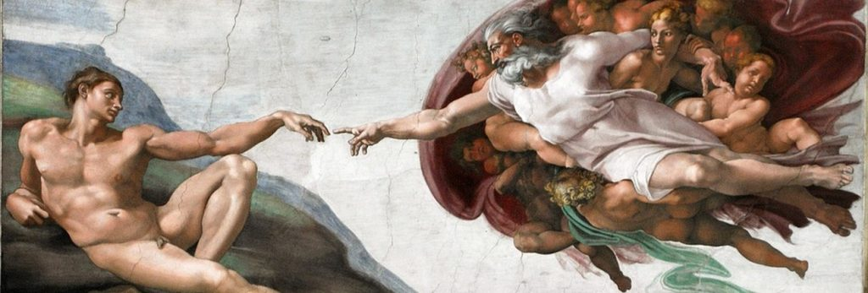

Slide 8
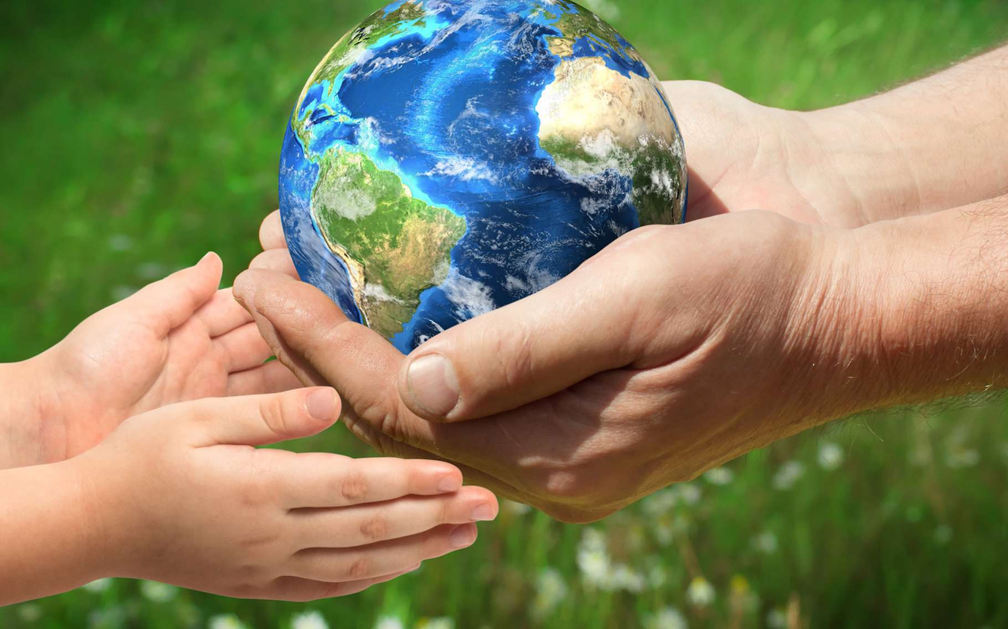

Slide 9




Slide 10
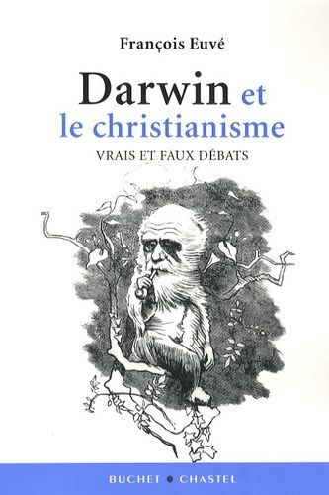


Slide 11



Slide 12
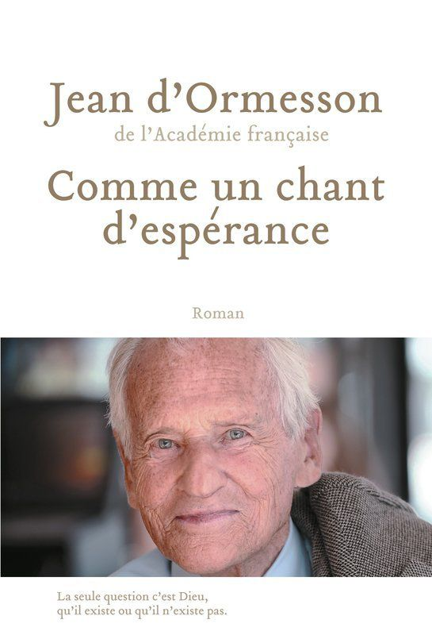
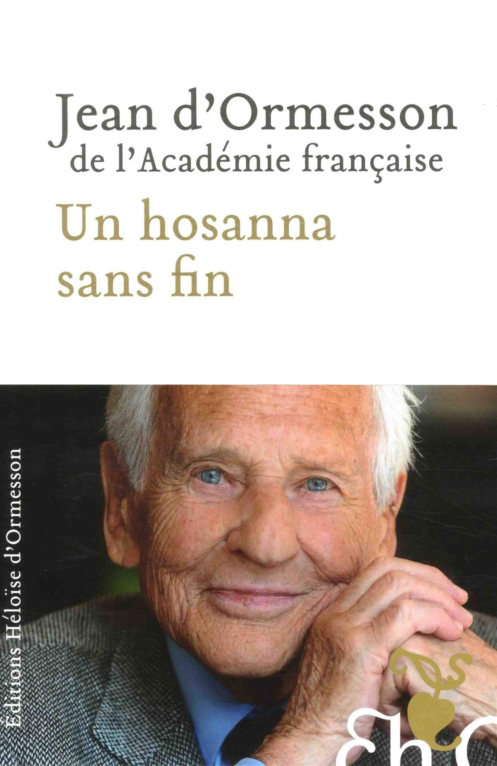

Slide 13



Slide 14
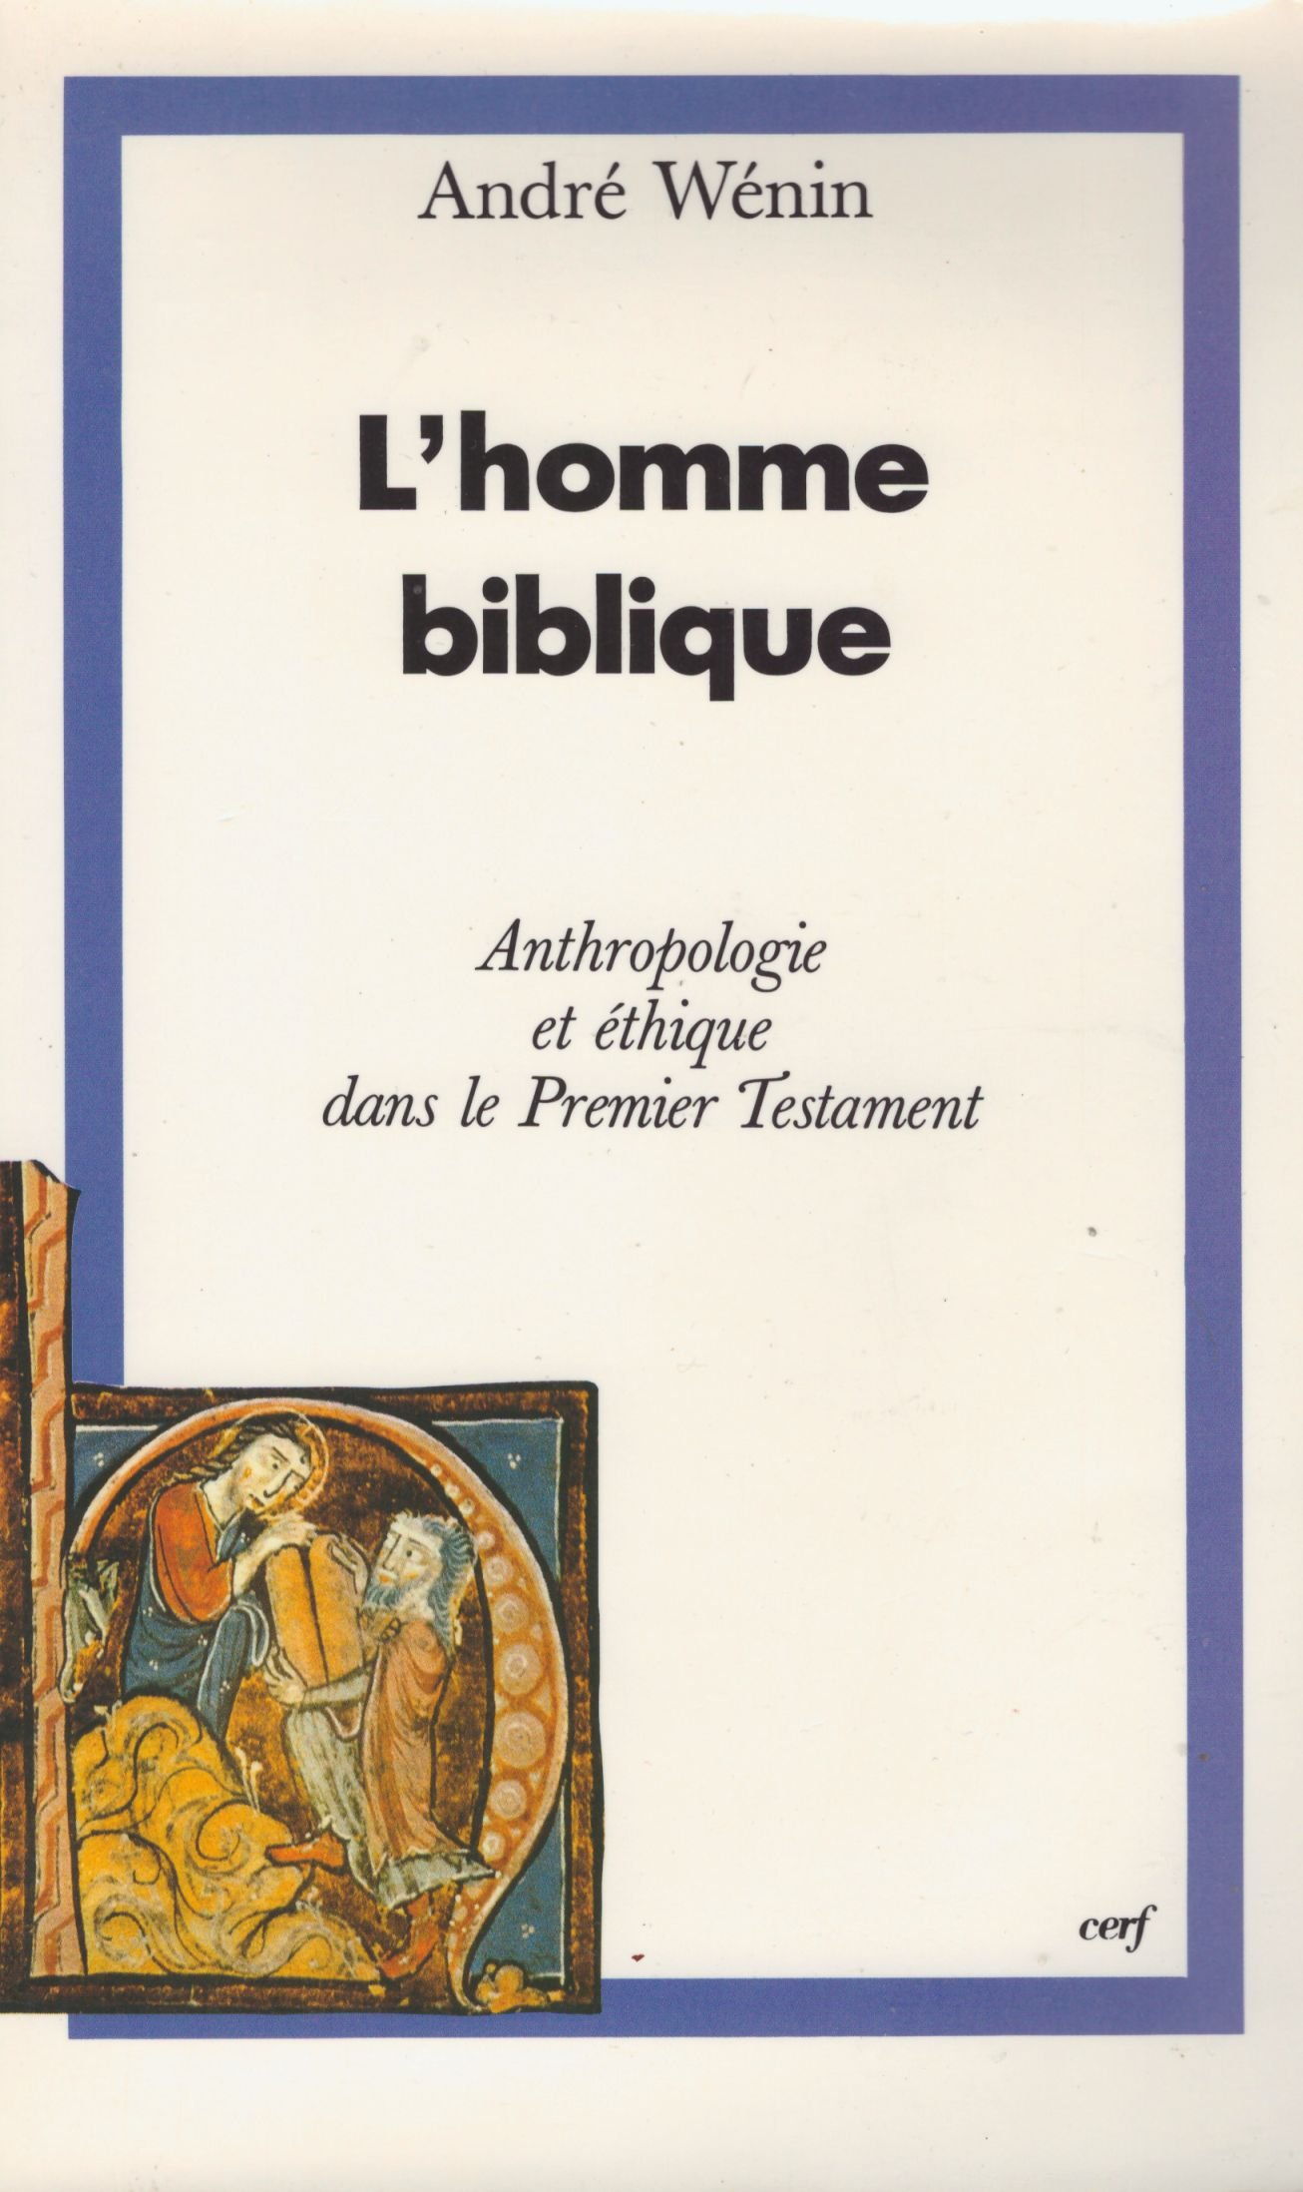
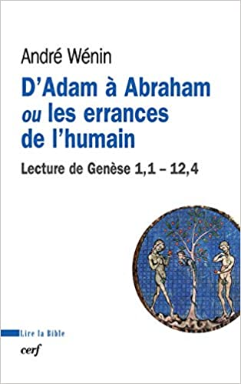


Slide 15
Introduction
- Un regain d’intérêt
- Des enjeux très importants
LE TEMOIGNAGE DE L’ECRITURE
  1.1. Les récits de l’Ancien Testament
    Lecture de Gn 2, 4b – 3, 25
    Lecture de Gn 1 – 2, 4a
    Réflexions globales
  1.2. La création à la lumière du Nouveau Testament

Slide 16
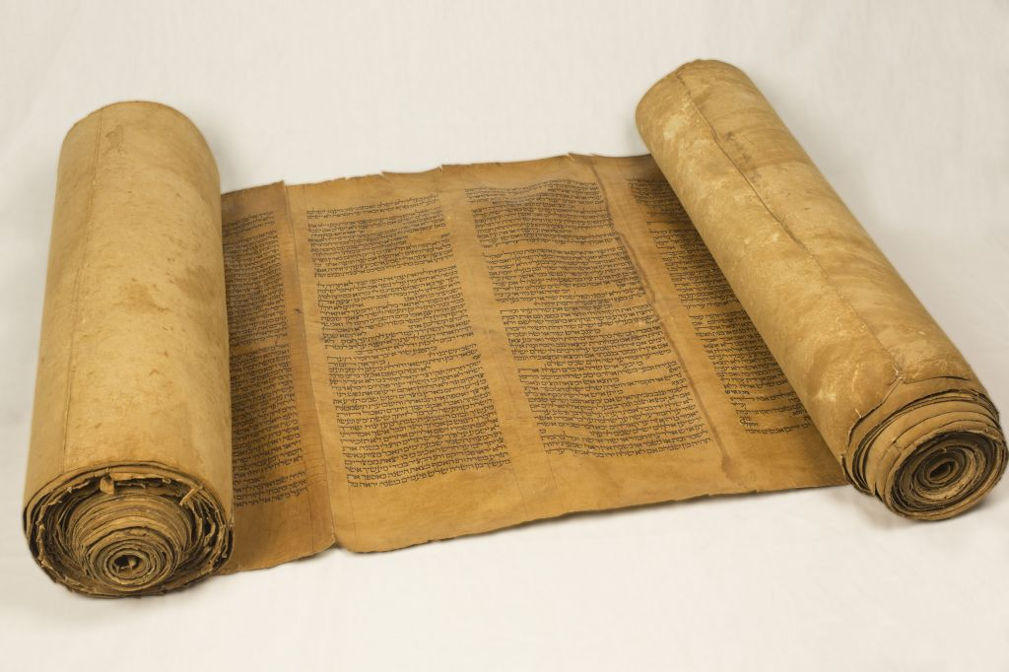

Slide 17
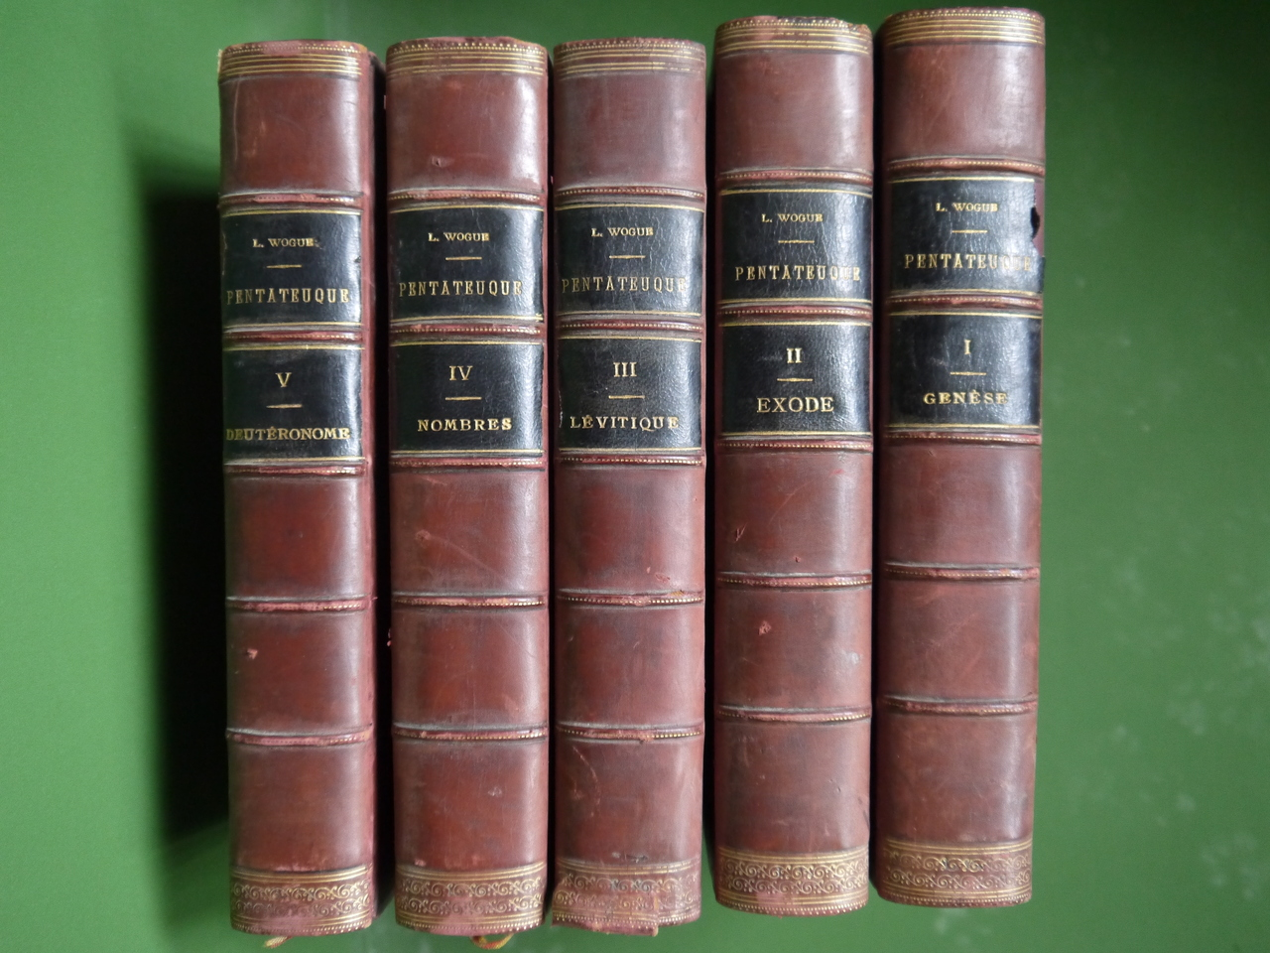
GENESE
EXODE
LEVITIQUE
NOMBRES
DEUTERONOME

Slide 18
Gn 2, 4b-25
Le jour où le SEIGNEUR Dieu fit la terre et le ciel,
5 il n’y avait encore sur la terre aucun arbuste des champs, et aucune herbe des champs n’avait encore germé, car le SEIGNEUR Dieu n’avait pas fait pleuvoir sur la terre et il n’y avait pas d’homme pour cultiver le sol ;
6 mais un flux montait de la terre et irriguait toute la surface du sol.
7 Le SEIGNEUR Dieu modela l’homme avec de la poussière prise du sol. Il insuffla dans ses narines l’haleine de vie, et l’homme devint un être vivant.
8 Le SEIGNEUR Dieu planta un jardin en Eden, à l’orient, et il y plaça l’homme qu’il avait formé.
9 Le SEIGNEUR Dieu fit germer du sol tout arbre d’aspect attrayant et bon à manger, l’arbre de vie au milieu du jardin et l’arbre de la connaissance de ce qui est bon ou mauvais.

Slide 19
10 Un fleuve sortait d’Eden pour irriguer le jardin ; de là il se partageait pour former quatre bras.
11 L’un d’eux s’appelait Pishôn : c’est lui qui entoure tout le pays de Hawila où se trouve l’or
12 – et l’or de ce pays est bon – ainsi que le bdellium et la pierre d’onyx.
13 Le deuxième fleuve s’appelait Guihôn ; c’est lui qui entoure tout le pays de Koush.
14 Le troisième fleuve s’appelait Tigre ; il coule à l’orient d’Assour. Le quatrième fleuve, c’était l’Euphrate.

Slide 20
15 Le SEIGNEUR Dieu prit l’homme et l’établit dans le jardin d’Eden pour cultiver le sol et le garder.
16 Le SEIGNEUR Dieu prescrivit à l’homme : « Tu pourras manger de tout arbre du jardin,
17 mais tu ne mangeras pas de l’arbre de la connaissance de ce qui est bon ou mauvais car, du jour où tu en mangeras, tu devras mourir. »
18 Le SEIGNEUR Dieu dit : « Il n’est pas bon pour l’homme d’être seul. Je veux lui faire une aide qui lui soit accordée. »

Slide 21
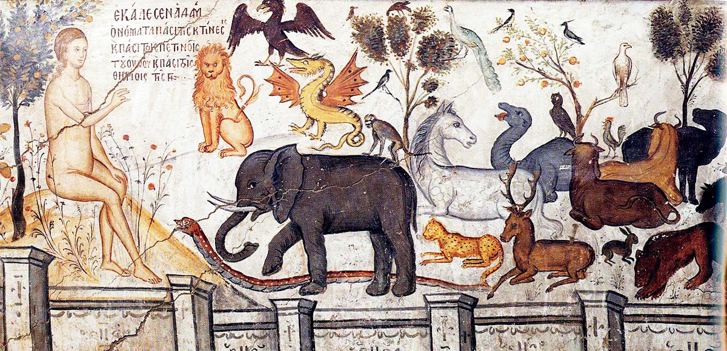
19 Le SEIGNEUR Dieu modela du sol toute bête des champs et tout oiseau du ciel qu’il amena à l’homme pour voir comment il les désignerait. Tout ce que désigna l’homme avait pour nom « être vivant » ;
20 l’homme désigna par leur nom tout bétail, tout oiseau du ciel et toute bête des champs, mais pour lui-même, l’homme ne trouva pas l’aide qui lui soit accordée.

Slide 22
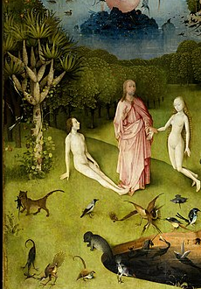
21 Le SEIGNEUR Dieu fit tomber dans une torpeur l’homme qui s’endormit ; il prit l’une de ses côtes et referma les chairs à sa place.
22 Le SEIGNEUR Dieu transforma la côte qu’il avait prise à l’homme en une femme qu’il lui amena.
23 L’homme s’écria : « Voici cette fois l’os de mes os et la chair de ma chair,
celle-ci, on l’appellera femme car c’est de l’homme qu’elle a été prise. »
24 Aussi l’homme laisse-t-il son père et sa mère pour s’attacher à sa femme, et ils deviennent une seule chair.
25 Tous deux étaient nus, l’homme et sa femme, sans se faire mutuellement honte.
Bosch, Jardin des délices, v1500 (volet gauche
du triptyque), Madrid, Musée du Prado

Slide 23
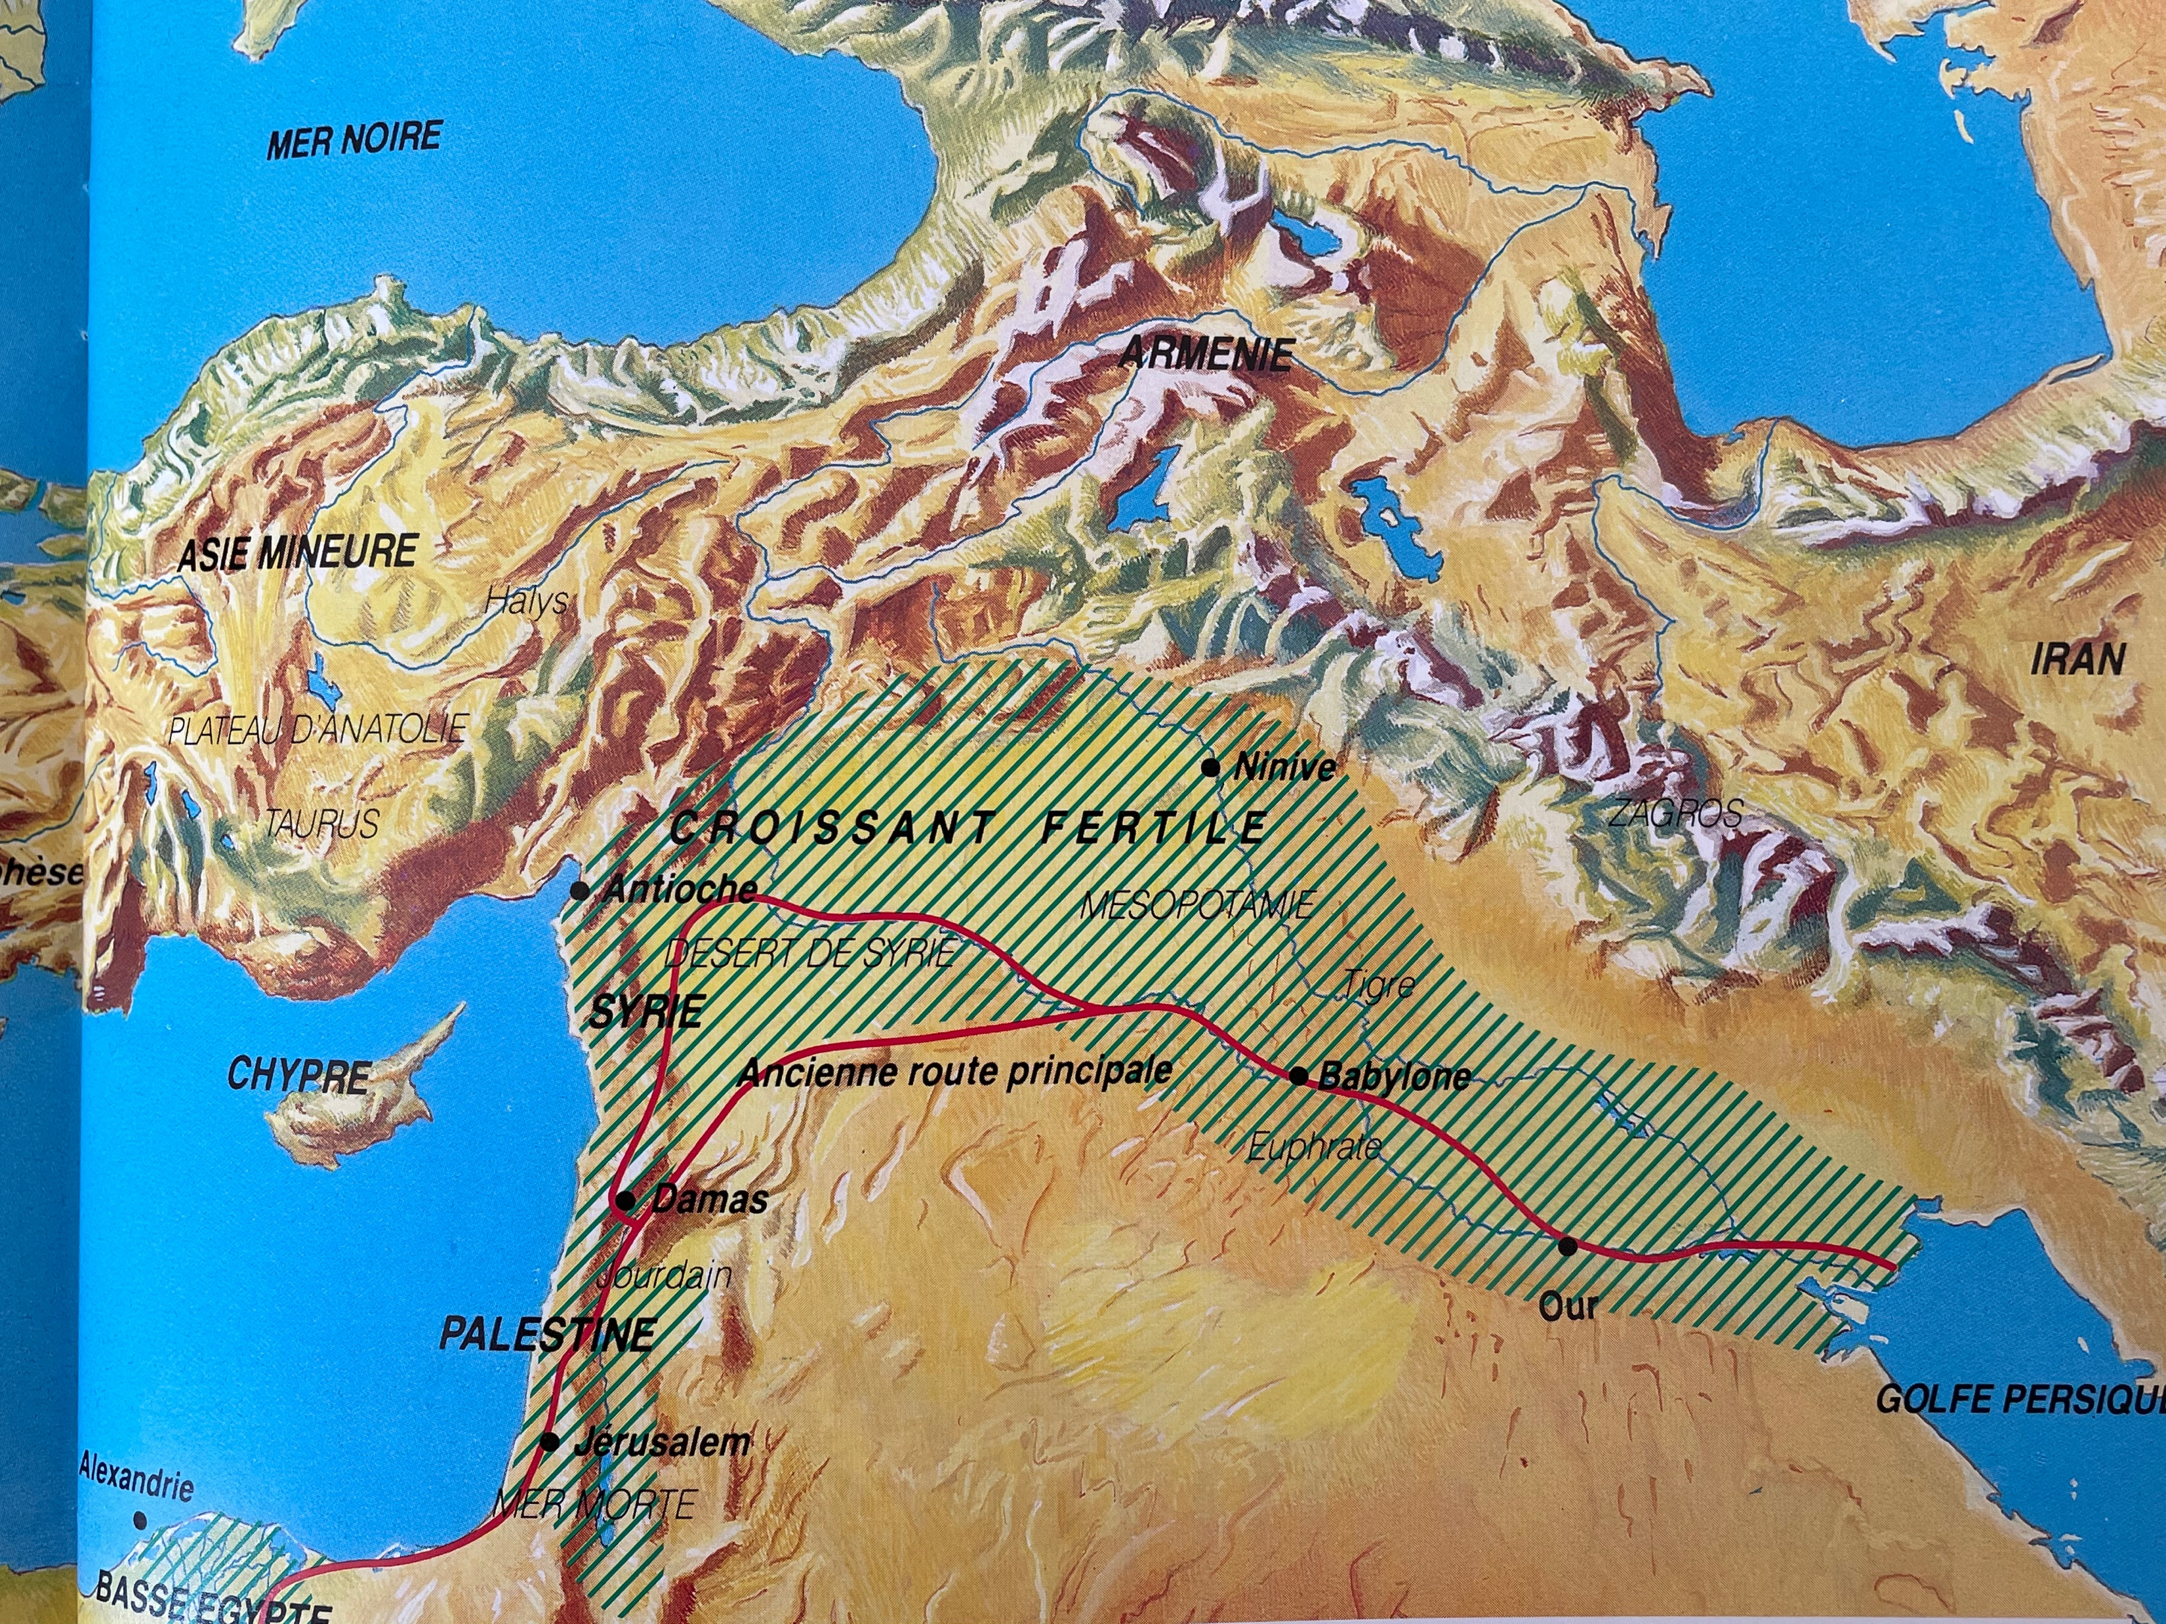

Slide 24
« Personnellement, la définition qui me semble la moins imparfaite, parce que la plus large, est la suivante : le mythe raconte une histoire sacrée ; il relate un événement qui a eu lieu dans le temps primordial, le temps fabuleux des « commencements ». Autrement dit, le mythe raconte comment, grâce aux exploits des Etres surnaturels, une réalité est venue à l’existence, que ce soit la réalité totale, le Cosmos, ou seulement un fragment : une île, une espèce végétale, un comportement humain, une institution. C’est donc toujours le récit d’une « création » : on rapporte comment quelque chose a été produit, a commencé à être. (…) Les mythes révèlent donc leur activité créatrice et dévoilent la sacralité (ou simplement la « surnaturalíté ») de leurs œuvres.
En somme, les mythes décrivent les diverses, et parfois dramatiques irruptions du sacré (ou du « sur-naturel ») dans le Monde. C’est cette irruption du sacré qui fonde réellement le Monde et qui le fait tel qu’il est aujourd’hui » .
(Mircea Eliade, Aspects du mythe, Paris, Gallimard, 1963, p. 15)

Slide 25
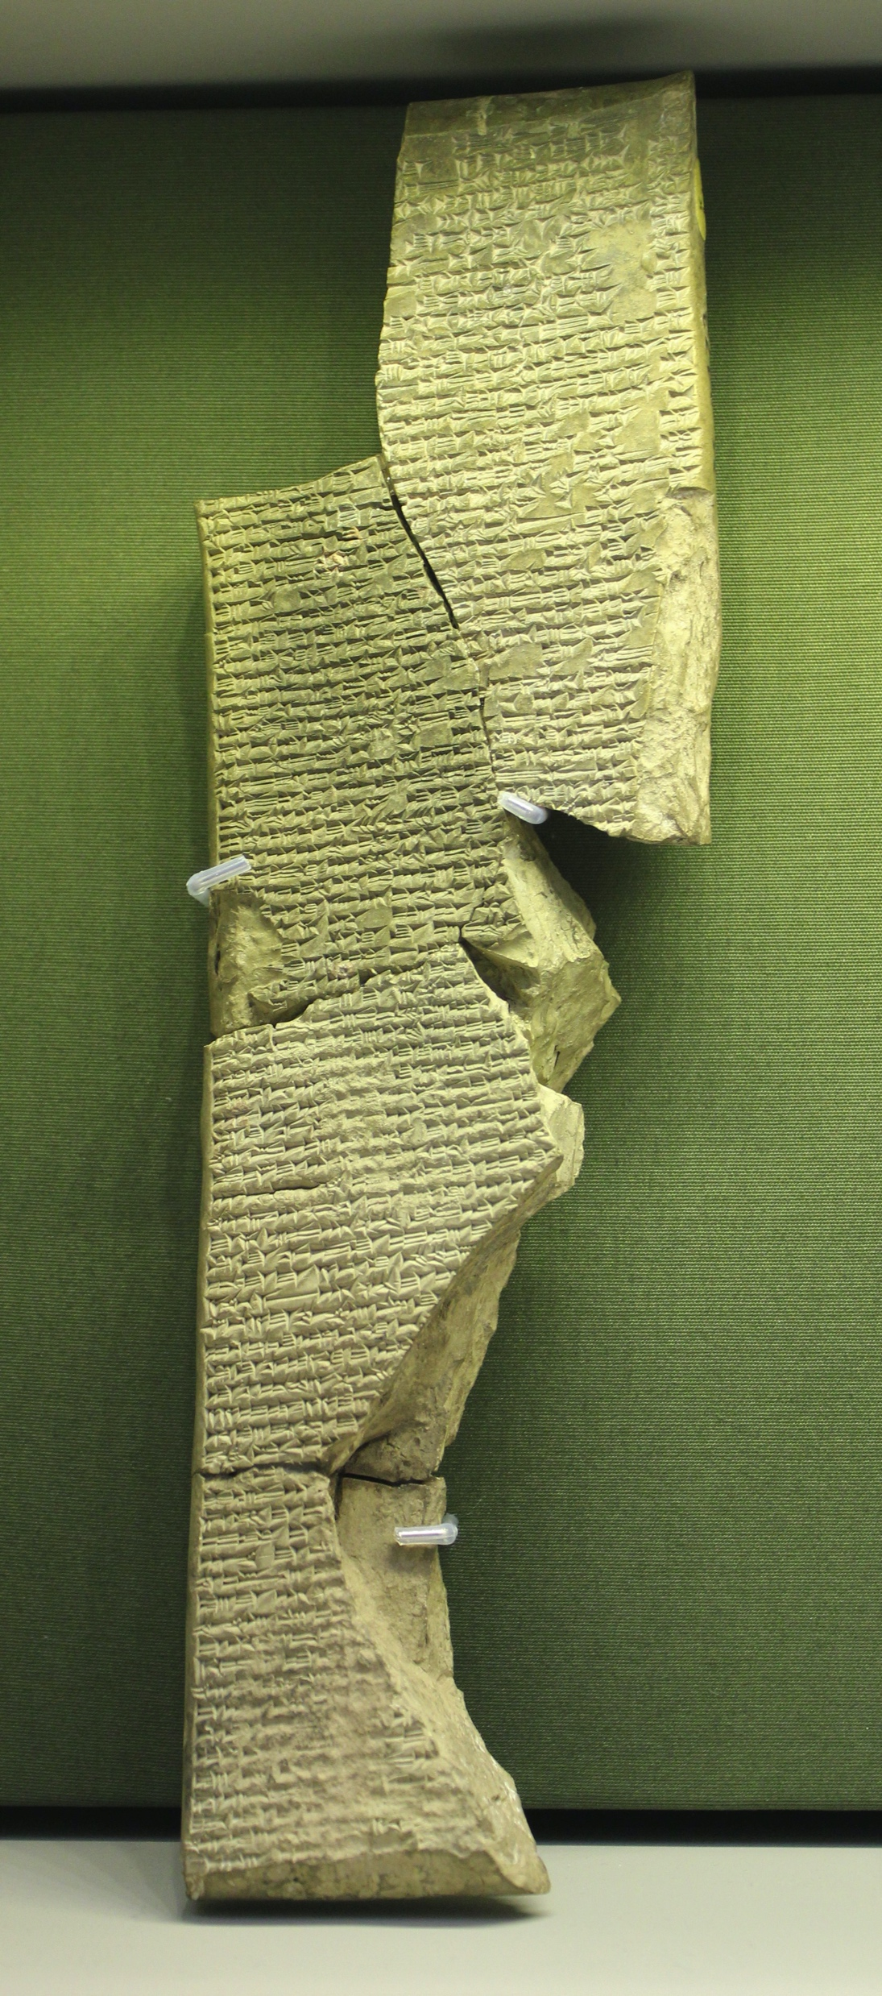
Fragment de tablette d’Enūma eliš

Slide 26
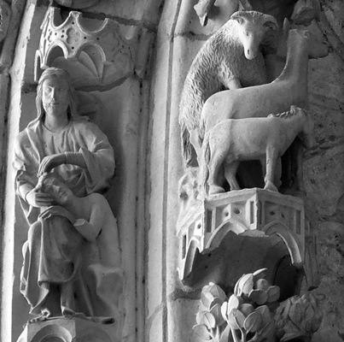
La création de l’homme,
portail nord de la cathédrale de Chartres

Slide 27
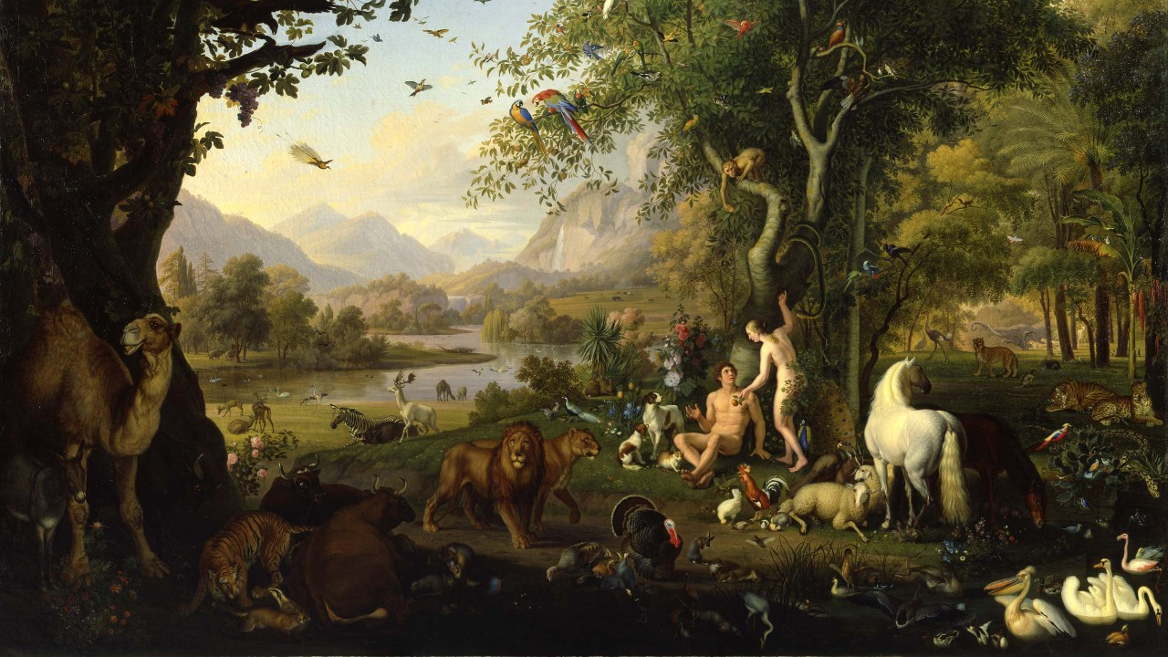
Peter Wenzel, Adam et Eve au Paradis terrestre,
V1780-1829 s, Pinacothèque du Vatican

Slide 28
Introduction
- Un regain d’intérêt
- Des enjeux très importants
LE TEMOIGNAGE DE L’ECRITURE
  1.1. Les récits de l’Ancien Testament
    Lecture de Gn 2, 4b – 3, 25
    Lecture de Gn 1 – 2, 4a
    Réflexions globales
  1.2. La création à la lumière du Nouveau Testament

Slide 29
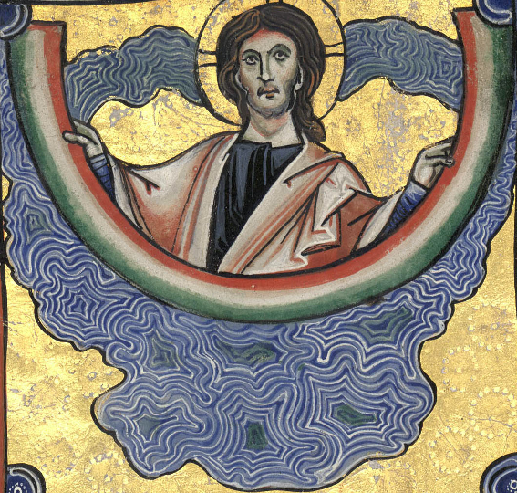
Gn 1-2, 4a
1,1 Commencement de la création par Dieu du ciel et de la terre.
2 La terre était déserte et vide, et la ténèbre à la surface de l’abîme ; le souffle de Dieu planait à la surface des eaux,
3 et Dieu dit : « Que la lumière soit ! » Et la lumière fut.
4 Dieu vit que la lumière était bonne. Dieu sépara la lumière de la ténèbre.
5 Dieu appela la lumière « jour » et la ténèbre il l’appela « nuit ». Il y eut un soir, il y eut un matin : premier jour.
6 Dieu dit : « Qu’il y ait un firmament au milieu des eaux et qu’il sépare les eaux d’avec les eaux ! »
7 Dieu fit le firmament et il sépara les eaux inférieures au firmament d’avec les eaux supérieures. Il en fut ainsi.
8 Dieu appela le firmament « ciel ». Il y eut un soir, il y eut un matin : deuxième jour.

Slide 30
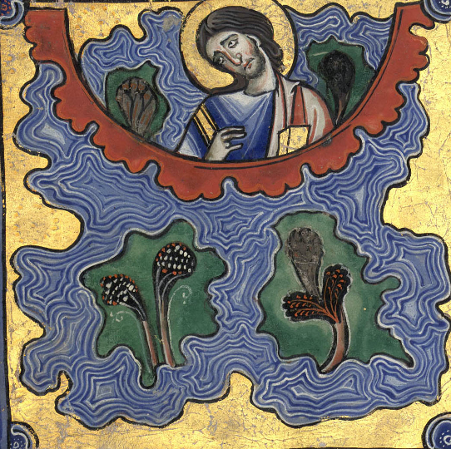
9 Dieu dit : « Que les eaux inférieures au ciel s’amassent en un seul lieu et que le continent paraisse ! » Il en fut ainsi.
10 Dieu appela « terre » le continent ; il appela « mer » l’amas des eaux. Dieu vit que cela était bon.
11Dieu dit : « Que la terre se couvre de verdure, d’herbe qui rend féconde sa semence, d’arbres fruitiers qui, selon leur espèce, portent sur terre des fruits ayant en eux-mêmes leur semence ! » Il en fut ainsi.
12 La terre produisit de la verdure, de l’herbe qui rend féconde sa semence selon son espèce, des arbres qui portent des fruits ayant en eux-mêmes leur semence selon leur espèce. Dieu vit que cela était bon.
13 Il y eut un soir, il y eut un matin : troisième jour.

Slide 31
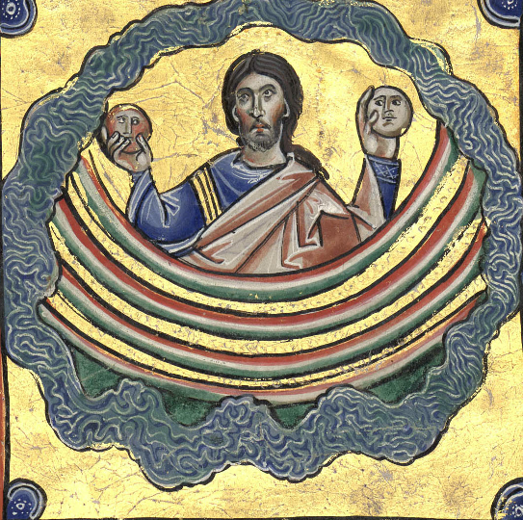
14 Dieu dit : « Qu’il y ait des luminaires au firmament du ciel pour séparer le jour de la nuit, qu’ils servent de signes tant pour les fêtes que pour les jours et les années,
15 et qu’ils servent de luminaires au firmament du ciel pour illuminer la terre. » Il en fut ainsi.
16 Dieu fit les deux grands luminaires, le grand luminaire pour présider au jour, le petit pour présider à la nuit, et les étoiles.
17 Dieu les établit dans le firmament du ciel pour illuminer la terre,
18 pour présider au jour et à la nuit et séparer la lumière de la ténèbre. Dieu vit que cela était bon.
19 Il y eut un soir, il y eut un matin : quatrième jour.

Slide 32
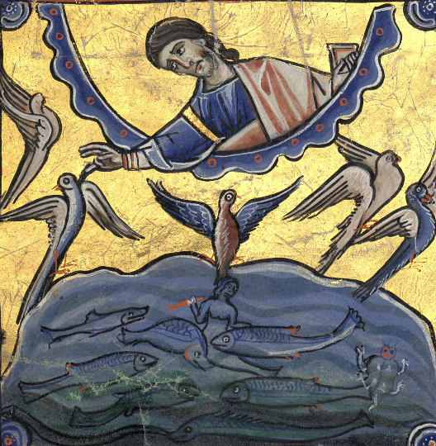
20 Dieu dit : « Que les eaux grouillent de bestioles vivantes et que l’oiseau vole au-dessus de la terre face au firmament du ciel. »
21 Dieu créa les grands monstres marins, tous les êtres vivants et remuants selon leur espèce, dont grouillèrent les eaux, et tout oiseau ailé selon son espèce. Dieu vit que cela était bon.
22 Dieu les bénit en disant : « Soyez féconds et prolifiques, remplissez les eaux dans les mers, et que l’oiseau prolifère sur la terre ! »
23 Il y eut un soir, il y eut un matin : cinquième jour.

Slide 33
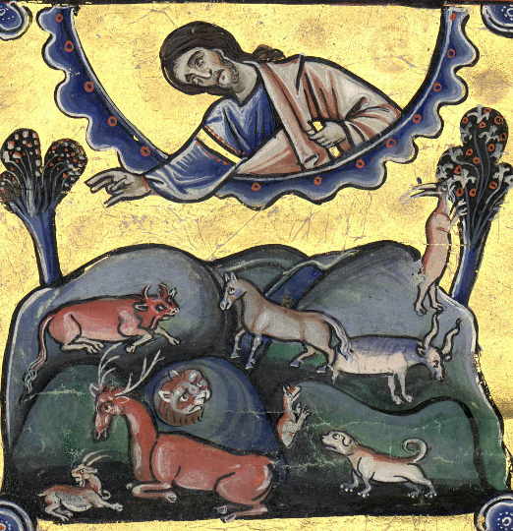
24 Dieu dit : « Que la terre produise des êtres vivants selon leur espèce : bestiaux, petites bêtes, et bêtes sauvages selon leur espèce ! » Il en fut ainsi.
25 Dieu fit les bêtes sauvages selon leur espèce, les bestiaux selon leur espèce et toutes les petites bêtes du sol selon leur espèce. Dieu vit que cela était bon.

Slide 34
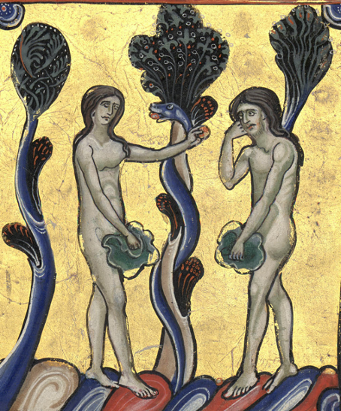
26 Dieu dit : « Faisons l’homme à notre image, selon notre ressemblance, et qu’il soumette les poissons de la mer, les oiseaux du ciel, les bestiaux, toute la terre et toutes les petites bêtes qui remuent sur la terre ! »
27 Dieu créa l’homme à son image,
à l’image de Dieu il le créa ;
mâle et femelle il les créa.
28 Dieu les bénit et Dieu leur dit : « Soyez féconds et prolifiques, remplissez la terre et dominez-la. Soumettez les poissons de la mer, les oiseaux du ciel et toute bête qui remue sur la terre ! »
29 Dieu dit : « Voici, je vous donne toute herbe qui porte sa semence sur toute la surface de la terre et tout arbre dont le fruit porte sa semence ; ce sera votre nourriture.
30 A toute bête de la terre, à tout oiseau du ciel, à tout ce qui remue sur la terre et qui a souffle de vie, je donne pour nourriture toute herbe mûrissante. » Il en fut ainsi.
31 Dieu vit tout ce qu’il avait fait. Voilà, c’était très bon. Il y eut un soir, il y eut un matin : sixième jour.

Slide 35
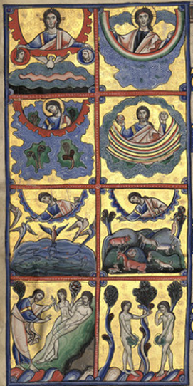
2,1 Le ciel, la terre et tous leurs éléments furent achevés.
2 Dieu acheva au septième jour l’œuvre qu’il avait faite,
il arrêta au septième jour toute l’œuvre qu’il faisait.
3 Dieu bénit le septième jour et le consacra car il avait alors arrêté toute l’œuvre que lui-même avait créée par son action.
4 Telle est la naissance du ciel et de la terre lors de leur création.

Slide 36
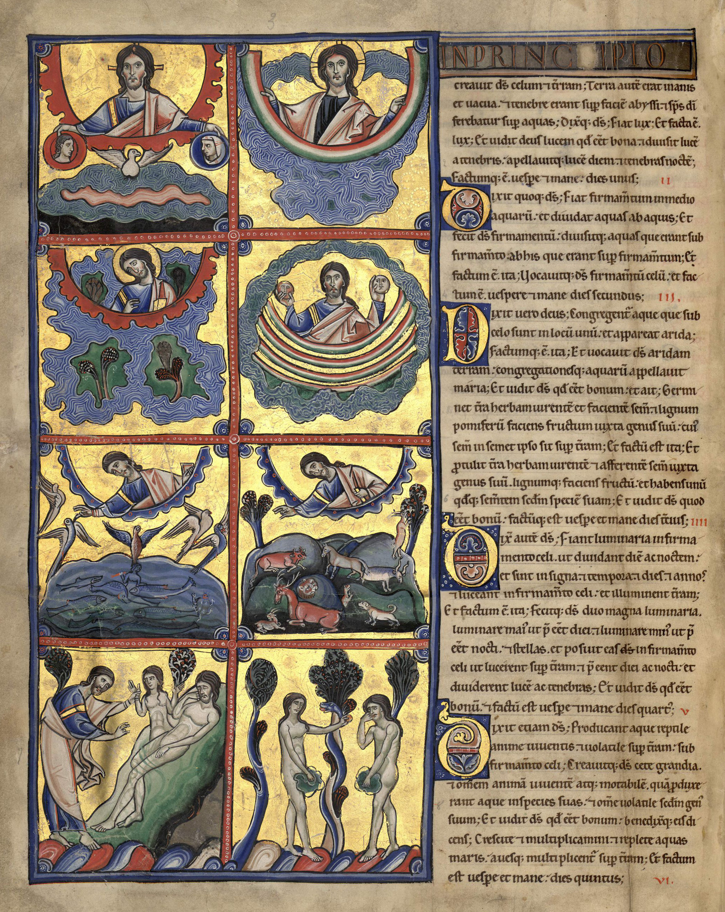

Slide 37
« Lorsqu'en haut le ciel n'était pas encore nommé
Qu'en bas la terre n'avait pas de nom [ils n'existaient pas],
Seuls l’Apsu [l'océan d'eau douce] primordial qui engendra les dieux,
Et Tiamat [la mer] qui les enfanta tous,
Mêlaient leurs eaux en un tout.
Nul buisson de roseaux n'était assemblé,
Nulle cannaie n'était visible [la végétation n'existait pas],
Alors qu'aucun des dieux n'était apparu,
N'étant appelé d'un nom, ni pourvu d'un destin,
En leur sein, des dieux furent créés. »
(Tablette I,1-9)
Fragment de tablette d’Enūma eliš

Slide 38
« Mardouk, en entendant l’appel des dieux,
se résolut à créer un chef-d’œuvre.
Je veux faire un réseau de sang, former une ossature
et susciter un autre dont le nom sera : L’homme.
Oui, je vais créer un être humain, un homme !
Que sur lui repose le service des dieux, pour leur bien-être ! »
(Tablette VI,1–10)

Slide 39
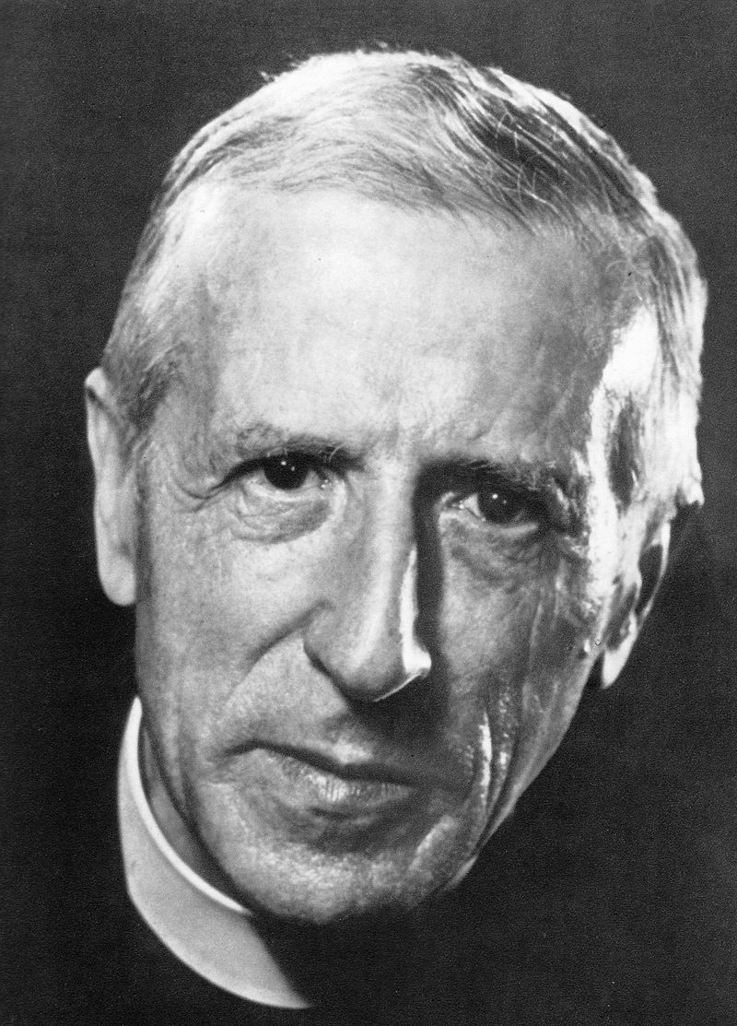
« Puisque, une fois encore, Seigneur, non plus dans les forêts de l’Aisne, mais dans les steppes d’Asie, je n’ai ni pain, ni vin, ni autel, je m’élèverai par-dessus les symboles jusqu’à la pure majesté du Réel, et je vous offrirai, moi votre prêtre, sur l’autel de la Terre entière, le travail et la peine du Monde ».
(Pierre Teilhard de Chardin, La messe sur le monde)

Slide 40
Introduction
- Un regain d’intérêt
Des enjeux très importants
LE TEMOIGNAGE DE L’ECRITURE
  1.1. Les récits de l’Ancien Testament
    Lecture de Gn 2, 4b – 3, 25
    Lecture de Gn 1 – 2, 4a
    Réflexions globales
  1.2. La création à la lumière du Nouveau Testament

Slide 41
Introduction
- Un regain d’intérêt
Des enjeux très importants
LE TEMOIGNAGE DE L’ECRITURE
  1.1. Les récits de l’Ancien Testament
    Lecture de Gn 2, 4b – 3, 25
    Lecture de Gn 1 – 2, 4a
    Réflexions globales
  1.2. La création à la lumière du Nouveau Testament

Slide 42
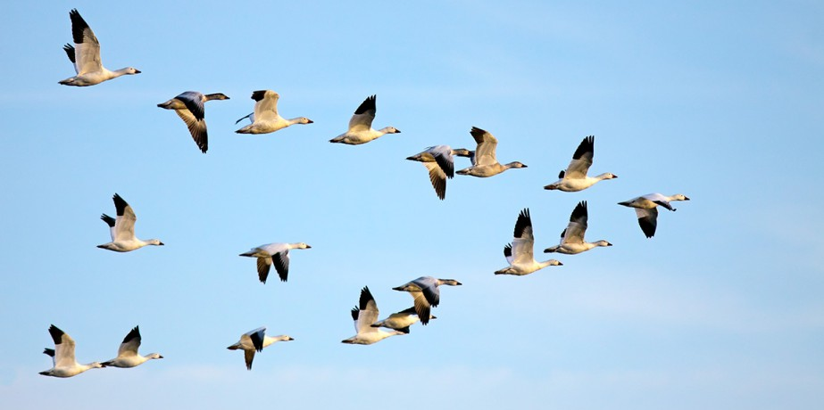
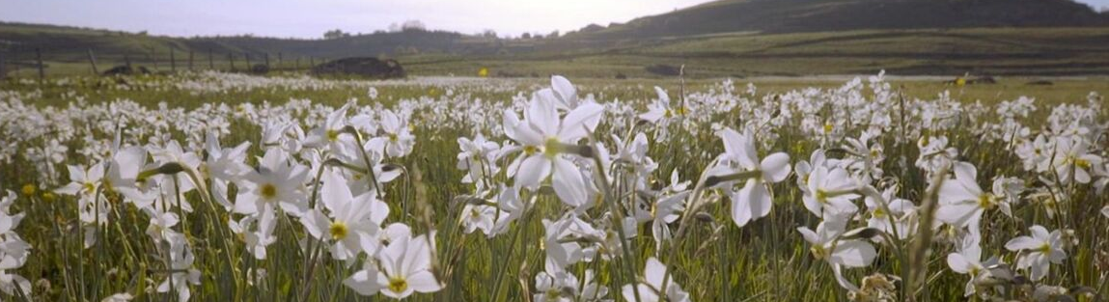

Slide 43
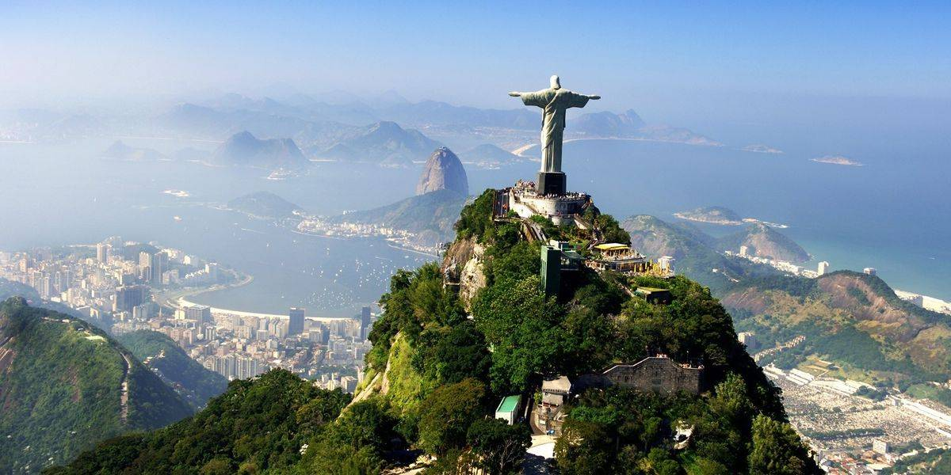

Slide 44
« Il (le Père) nous a arrachés au pouvoir des ténèbres et nous a transférés dans le royaume du Fils de son amour : en lui nous sommes délivrés, nos péchés sont pardonnés. Il est l’image du Dieu invisible, Premier-né de toute créature, car en lui tout a été créé, dans les cieux et sur la terre, les êtres visibles comme les invisibles, Trônes et Souverainetés, Autorités et Pouvoirs. Tout est créé par lui et pour lui, et il est, lui, par devant tout ; tout est maintenu en lui, et il est, lui, la tête du corps qui est l’Eglise. Il est le commencement, Premier-né d’entre les morts, afin de tenir en tout, lui, le premier rang. Car il a plu à Dieu de faire habiter en lui toute la plénitude et de tout réconcilier par lui et pour lui, et sur la terre et dans les cieux, ayant établi la paix par le sang de sa croix. » (Col 1, 15-20)

Slide 45
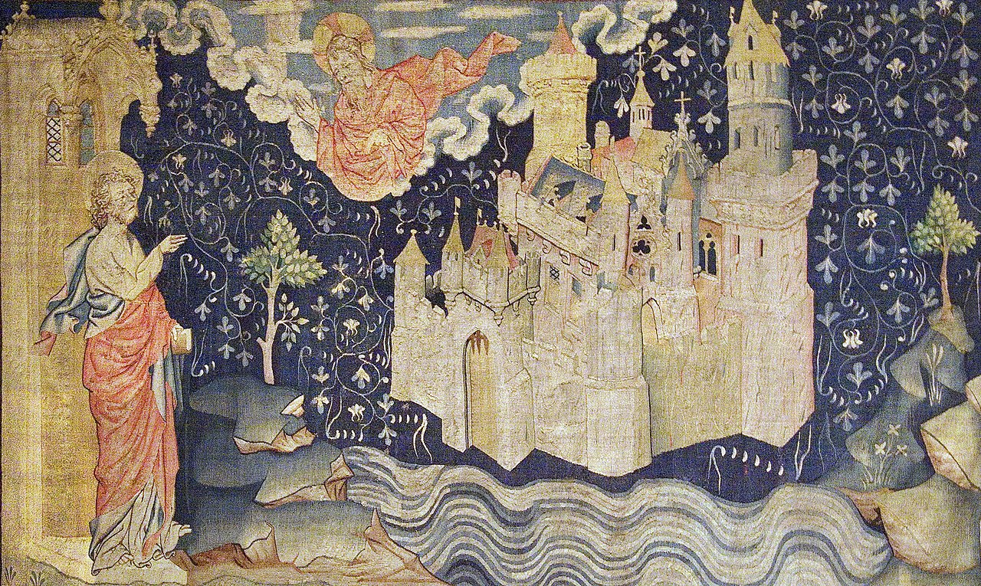
La Jérusalem céleste, Tapisserie de l’Apocalyse d’Angers, XIVe s

Slide 46
CH. 2 - LA CREATION
Giotto, Saint François d’Assise
prêchant aux oiseaux,
Fresque de la basilique d’Assise, XIIIe s

Slide 47
2. L’ACTE CREATEUR DE DIEU
  2.1. Un acte spécifique de Dieu
  2.2. Un acte où Dieu s’engage
  2.3. Un acte libre source de liberté
  2.4. L’homme créé co-créateur
3. L’HOMME EN SITUATION DE REPONSE
3.1. Se reconnaître créature face au Créateur
3.2. Habiter le monde humainement
S’émerveiller du don
    Cultiver et sauvegarder la création
    Vivre la relation à Dieu par la médiation de la création
4. LE THEME DE L’HOMME IMAGE DE DIEU

Slide 48
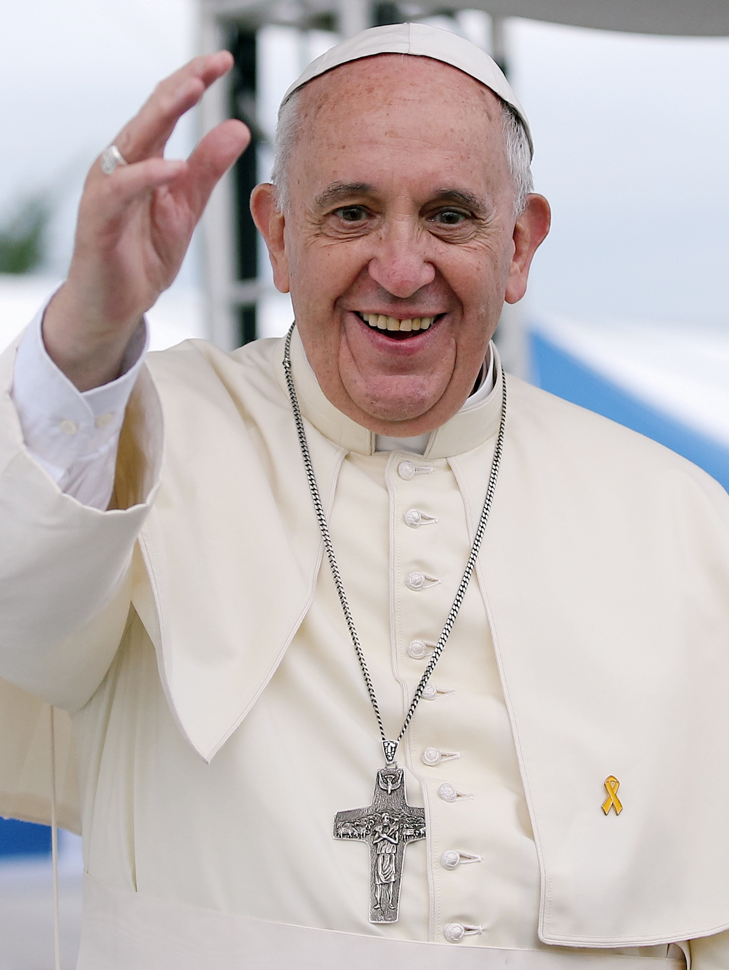
« Pour la tradition judéo-chrétienne, dire “création”, c’est signifier plus que “nature”, parce qu’il y a un rapport avec un projet de l’amour de Dieu dans lequel chaque créature a une valeur et une signification. La nature s’entend d’habitude comme un système qui s’analyse, se comprend et se gère, mais la création peut seulement être comprise comme un don qui surgit de la main ouverte du Père de tous, comme une réalité illuminée par l’amour qui nous appelle à une communion universelle.»
(Laudato si’, 76)

Slide 49
« Par la parole du Seigneur les cieux ont été faits » (Ps 33, 6). Il nous est ainsi indiqué que le monde est issu d’une décision, non du chaos ou du hasard, ce qui le rehausse encore plus. Dans la parole créatrice il y a un choix libre exprimé. L’univers n’a pas surgi comme le résultat d’une toute puissance arbitraire, d’une démonstration de force ni d’un désir d’auto-affirmation. La création est de l’ordre de l’amour. L’amour de Dieu est la raison fondamentale de toute la création : « Tu aimes en effet tout ce qui existe, tu n’as de dégoût pour rien de ce que tu as fait ; car si tu avais haï quelque chose, tu ne l’aurais pas formé » (Sg 11, 24).
Par conséquent, chaque créature est l’objet de la tendresse du Père, qui lui donne une place dans le monde. Même la vie éphémère de l’être le plus insignifiant est l’objet de son amour, et, en ces peu de secondes de son existence, il l’entoure de son affection. »
(Laudato si’,77)

Slide 50
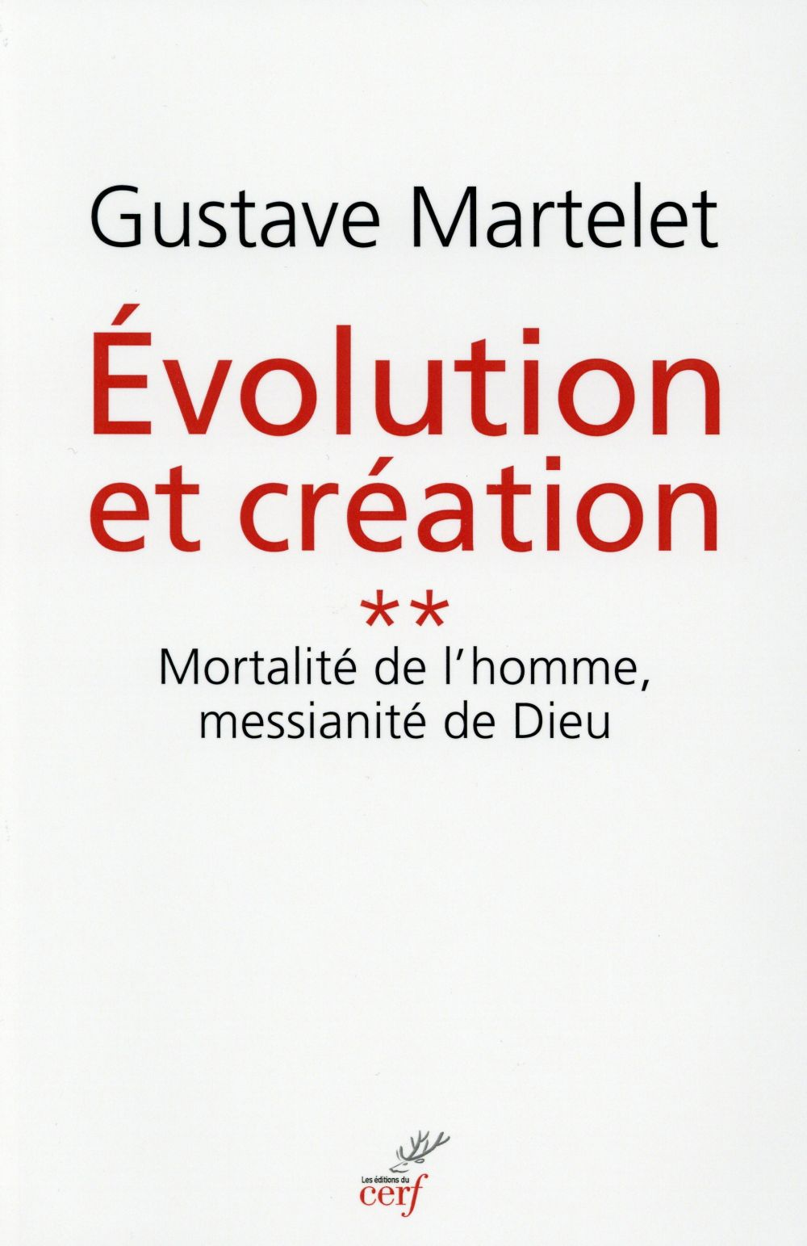
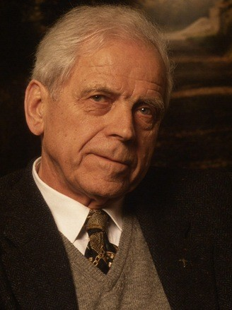

Slide 51
2. L’ACTE CREATEUR DE DIEU
  2.1. Un acte spécifique de Dieu
  2.2. Un acte où Dieu s’engage
  2.3. Un acte libre source de liberté
  2.4. L’homme créé co-créateur
3. L’HOMME EN SITUATION DE REPONSE
3.1. Se reconnaître créature face au Créateur
3.2. Habiter le monde humainement
S’émerveiller du don
    Cultiver et sauvegarder la création
    Vivre la relation à Dieu par la médiation de la création
4. LE THEME DE L’HOMME IMAGE DE DIEU

Slide 52
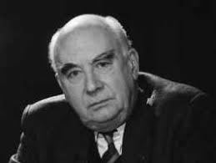
Adolphe Gesché (1928-2003)

Slide 53
Adolphe Gesché, Le cosmos, Cerf, 1994, p. 40-42
« (…) le secret ultime de la gratuité, la gratuité de la gratuité, la surabondance du don, le surcroît d’un geste ne sont-ils pas, ne seraient-ils pas, précisément, de donner à l’autre que je puisse être affecté par lui ? Il y aurait dans le geste créateur, non simplement position de l’autre, mais « contre-position » de soi : Dieu accepte d’être atteint par ce qu’il crée. Au reste, créer n’est-il pas plus que faire ? Créer, c’est susciter des créateurs, des êtres capables à leur tour d’être des sujets, donc de donner. En créant, et cela parce que ce don est véritable don, Dieu va jusque-là. On écarterait d’ailleurs ainsi l’image d’un Dieu « paternaliste » ou d’un Dieu d’amour condescendant, qui écarte tout désir de retour. L’amour ignorerait-il ce mouvement ? Ce serait mal le comprendre. Le secret ultime d’un don est qu’il constitue l’autre en capacité, à son tour, de se poser en sujet capable de donner. N’est-il pas, ne serait-il pas aussi grand, de la part de Dieu, de recevoir que de donner ? De recevoir en donnant ? De donner en recevant ? Loin de nos distinctions manichéennes, donner ne serait-il pas en même temps recevoir ? Tel serait le ressort de la gratuité.

Slide 54
(…) Nous aurions ainsi la possibilité de poser un Dieu « sensible », « muable », atteint, concerné par sa création, mais bien sûr quia ipse voluit, parce qu’il l’a voulu (ce qui préserve son immutabilité ontologique et de droit), loin des interdits que notre philosophie ou notre théologie lui opposent.
Mais au fait, quelle philosophie et quelle théologie ? Sans doute celles qui ne sont pas capables de penser au-delà des catégories de causalité et de nécessité. Mais non pas une philosophie et une théologie prenant enfin au sérieux, et spéculativement au sérieux, le Dieu de la Bible judéo-chrétienne.

Slide 55
Il me semble en tout cas que c’est la logique même de la transcendance et de l’indépendance de Dieu (que la scolastique voulait préserver), mais de cette transcendance et de cette indépendance exprimées en termes de don, qui « impose » de montrer que le mystère profond de la gratuité dans la création est de donner, et non pas en despote arbitraire (fût-il bon), mais en donateur vulnérable, dotant sa créature d’une capacité de le toucher et s’accordant à lui-même la capacité de l’être. Sans quoi, y a-t-il vraiment gratuité ? Et donc création ? Voilà donc en quoi, entre bien d’autres choses d’ailleurs, la théologie de la création pourrait nous enseigner sur Dieu. Voilà sans doute aussi en quelles perspectives il faudrait repenser le problème de l’immutabilité et de la mutabilité de Dieu. À mi-chemin entre une immutabilité absolue, terrifiante au fond, et une mutabilité qui ferait perdre à Dieu toute consistance, il y a à retrouver un terme plus éthique que physique, celui de fidélité, et qui est encore un des secrets du don et de la gratuité. »

Slide 56
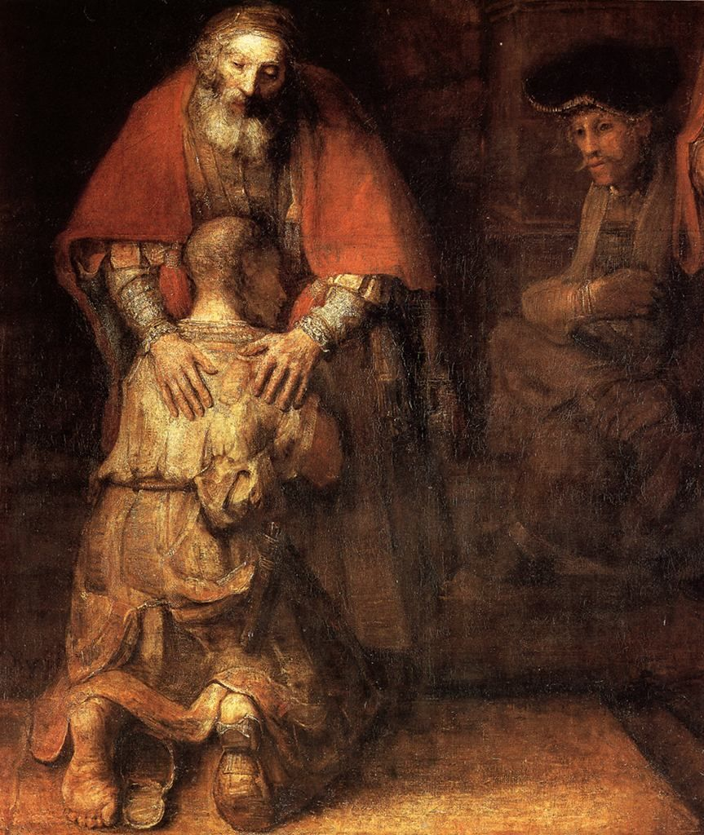
Rembrandt, Le retour du fils prodigue,
1668, Musée de l’Ermitage

Slide 57
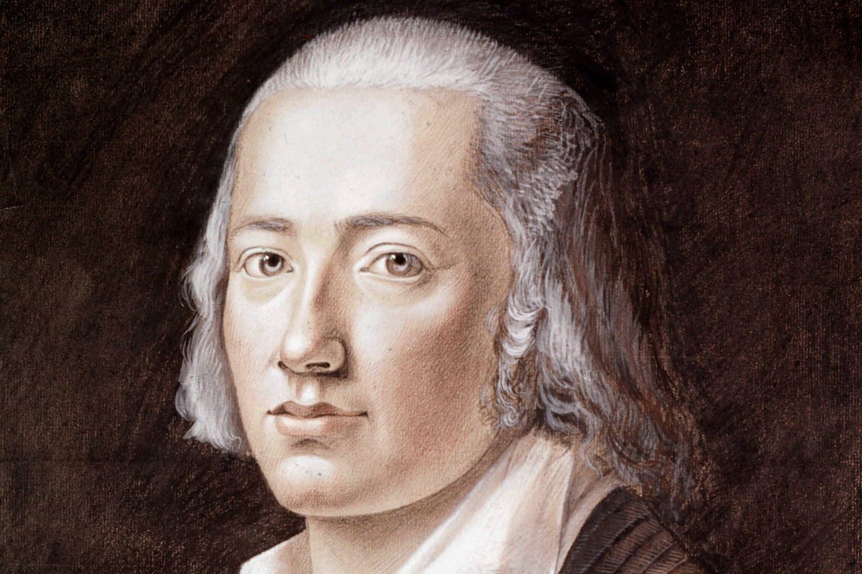
« Dieu a fait l’homme comme la mer les continents, en se retirant. »
(Hölderlin )

Slide 58
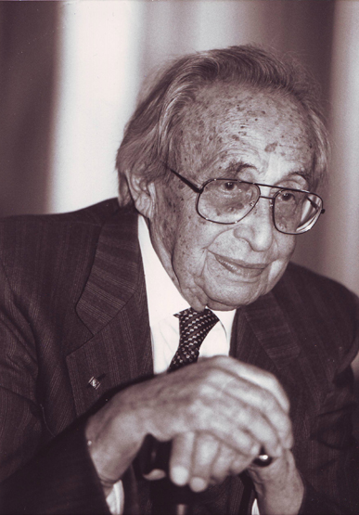
Hans Jonas (1903-1993)

Slide 59
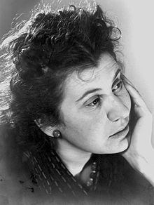
Etty Hillesum (1914-1943)

Slide 60
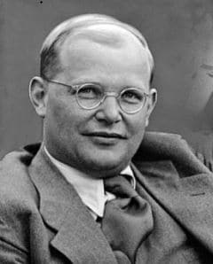

Dietrich Bonhoeffer (1906-1945)

Slide 61
2. L’ACTE CREATEUR DE DIEU
  2.1. Un acte spécifique de Dieu
  2.2. Un acte où Dieu s’engage
  2.3. Un acte libre source de liberté
  2.4. L’homme créé co-créateur
3. L’HOMME EN SITUATION DE REPONSE
3.1. Se reconnaître créature face au Créateur
3.2. Habiter le monde humainement
S’émerveiller du don
    Cultiver et sauvegarder la création
    Vivre la relation à Dieu par la médiation de la création
4. LE THEME DE L’HOMME IMAGE DE DIEU

Slide 62
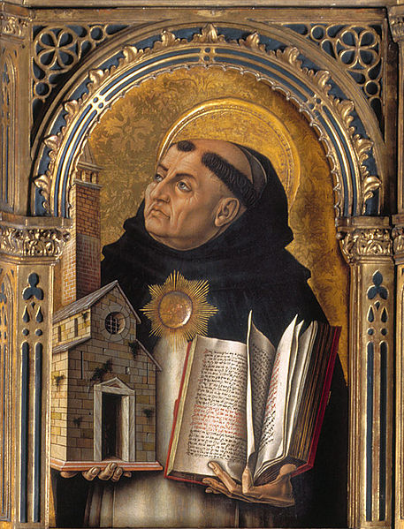
« Ainsi, la création n’est rien d’autre qu’une certaine relation à Dieu avec de la nouveauté d’être. » (De Potentia III, 3)

Slide 63
« Il n’y a pour nous qu’un seul Dieu, le Père, de qui tout vient et vers qui nous allons, et un seul Seigneur, Jésus Christ, par qui tout existe et par qui nous sommes. » (1 Co 8, 6)

Slide 64
Adolphe Gesché, Le cosmos, Cerf, 1994, p. 74-75
« (…) en n’identifiant pas purement et simplement Dieu créateur au rôle d’une cause, nous pouvons (car c’est une autre vérité de la création) identifier et respecter les causalités séculières et autonomes qui jouent dans la création. Qu’il s’agisse des lois, qu’il s’agisse du hasard, qu’il s’agisse des intentionnalités des êtres libres, ces causes, qui ont leur consistance et contribuent à la figure de ce monde, sont reconnues pour elles-mêmes et Dieu ne leur est pas substitué. L’autonomie des réalités terrestres s’en trouve garantie, contre tout créationnisme naïf ou intégriste, où le monde se trouve réduit à une copie toute faite. Dieu, précisément, a voulu un cosmos qui ne soit pas pure dictée, mais espace de possibilités internes et de liberté inventive. Il y va de la consistance propre du cosmos reconnu pour lui-même.

Slide 65
Dieu a créé un devenir créateur, où, par le jeu et la médiation de causalités internes, des choses vont advenir. Il a créé un processus, des virtualités, non des choses ou des objets, même si ceux-ci répondent à un vœu qui ne vient que de lui (« Qu’il y ait de la lumière »). Il a créé le monde, oui, mais ce monde est un champ ouvert. Ainsi se trouve réconciliées notre foi chrétienne en Dieu créateur et notre observation de la réalité du monde telle que la science la découvre. Dieu a fait ce qui fait qu’il y ait cette création, ce cosmos que nous observons dynamique et inventif. Dieu est alors vraiment Créateur, vrai Créateur, c’est-à-dire créateur de création (sens actif), le créateur, non tant de choses créés, que bien plutôt de la création ».

Slide 66
2. L’ACTE CREATEUR DE DIEU
  2.1. Un acte spécifique de Dieu
  2.2. Un acte où Dieu s’engage
  2.3. Un acte libre source de liberté
  2.4. L’homme créé co-créateur
3. L’HOMME EN SITUATION DE REPONSE
3.1. Se reconnaître créature face au Créateur
3.2. Habiter le monde humainement
S’émerveiller du don
    Cultiver et sauvegarder la création
    Vivre la relation à Dieu par la médiation de la création
4. LE THEME DE L’HOMME IMAGE DE DIEU

Slide 67
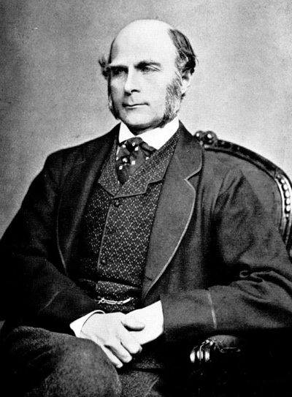
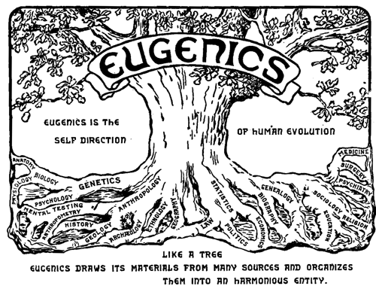
Francis Galton

Slide 69
2. L’ACTE CREATEUR DE DIEU
  2.1. Un acte spécifique de Dieu
  2.2. Un acte où Dieu s’engage
  2.3. Un acte libre source de liberté
  2.4. L’homme créé co-créateur
3. L’HOMME EN SITUATION DE REPONSE
3.1. Se reconnaître créature face au Créateur
3.2. Habiter le monde humainement
S’émerveiller du don
    Cultiver et sauvegarder la création
    Vivre la relation à Dieu par la médiation de la création
4. LE THEME DE L’HOMME IMAGE DE DIEU

Slide 70
2. L’ACTE CREATEUR DE DIEU
  2.1. Un acte spécifique de Dieu
  2.2. Un acte où Dieu s’engage
  2.3. Un acte libre source de liberté
  2.4. L’homme créé co-créateur
3. L’HOMME EN SITUATION DE REPONSE
3.1. Se reconnaître créature face au Créateur
3.2. Habiter le monde humainement
S’émerveiller du don
    Cultiver et sauvegarder la création
    Vivre la relation à Dieu par la médiation de la création
4. LE THEME DE L’HOMME IMAGE DE DIEU

Slide 71
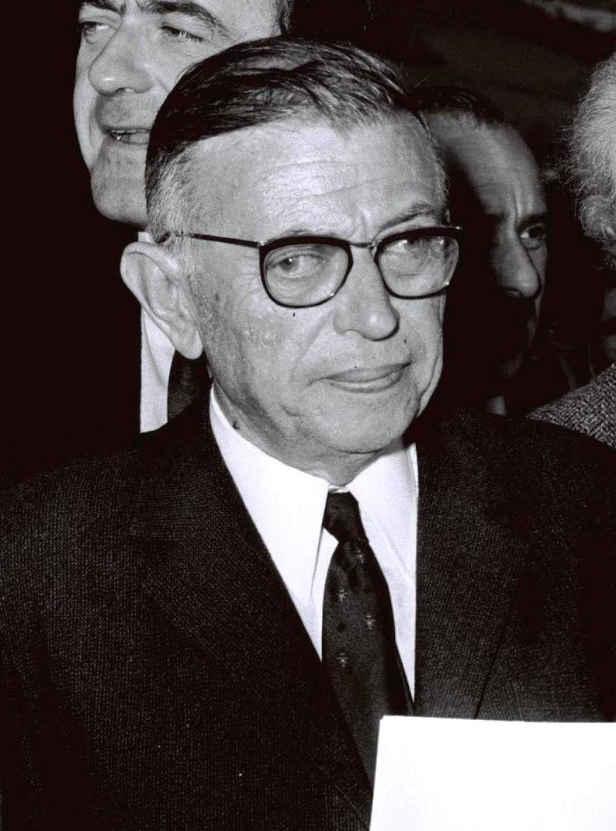
« L’existence précède l’essence. »
« Un homme s’engage dans sa vie, dessine sa figure, et en dehors de cette figure il n’y a rien. »
(Jean-Paul Sartre, L’existentialisme est un humanisme, p. 53)

Slide 72
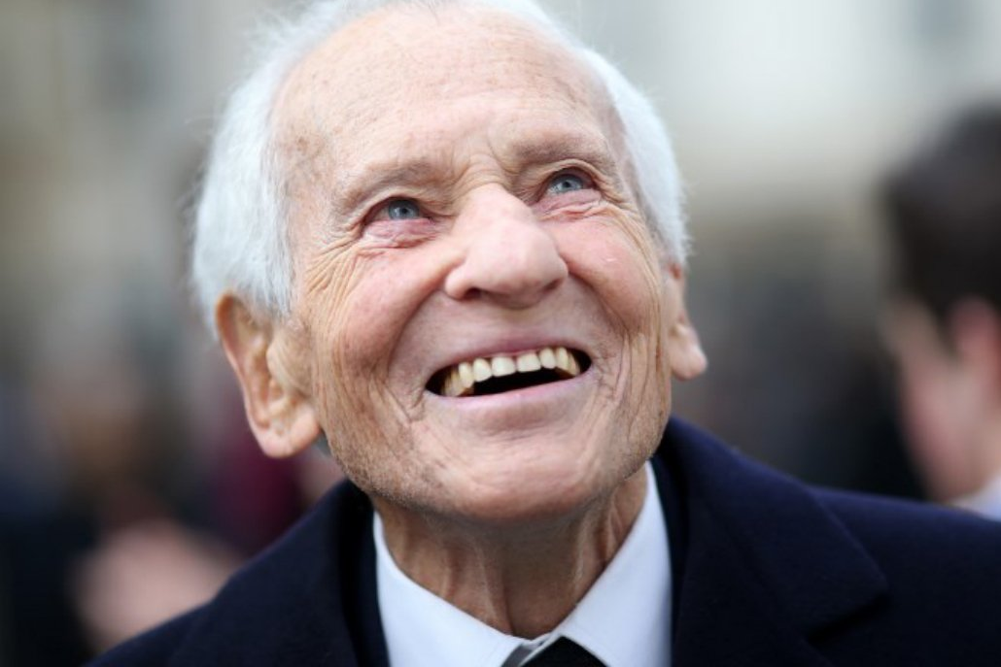
« Nous ne savons ni d’où nous venons, ni pourquoi nous sommes là, ni surtout ce que nous allons devenir dans un avenir plus ou moins proche, mais en tout cas inéluctable. Il n’y a pas d’autre question que celle-là. »
(Jean d’Ormesson, Un hosanna sans fin, p. 39)

Slide 73
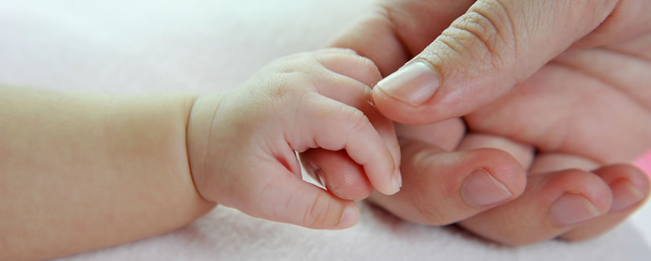

Slide 74
2. L’ACTE CREATEUR DE DIEU
  2.1. Un acte spécifique de Dieu
  2.2. Un acte où Dieu s’engage
  2.3. Un acte libre source de liberté
  2.4. L’homme créé co-créateur
3. L’HOMME EN SITUATION DE REPONSE
3.1. Se reconnaître créature face au Créateur
3.2. Habiter le monde humainement
S’émerveiller du don
    Cultiver et sauvegarder la création
    Vivre la relation à Dieu par la médiation de la création
4. LE THEME DE L’HOMME IMAGE DE DIEU

Slide 75
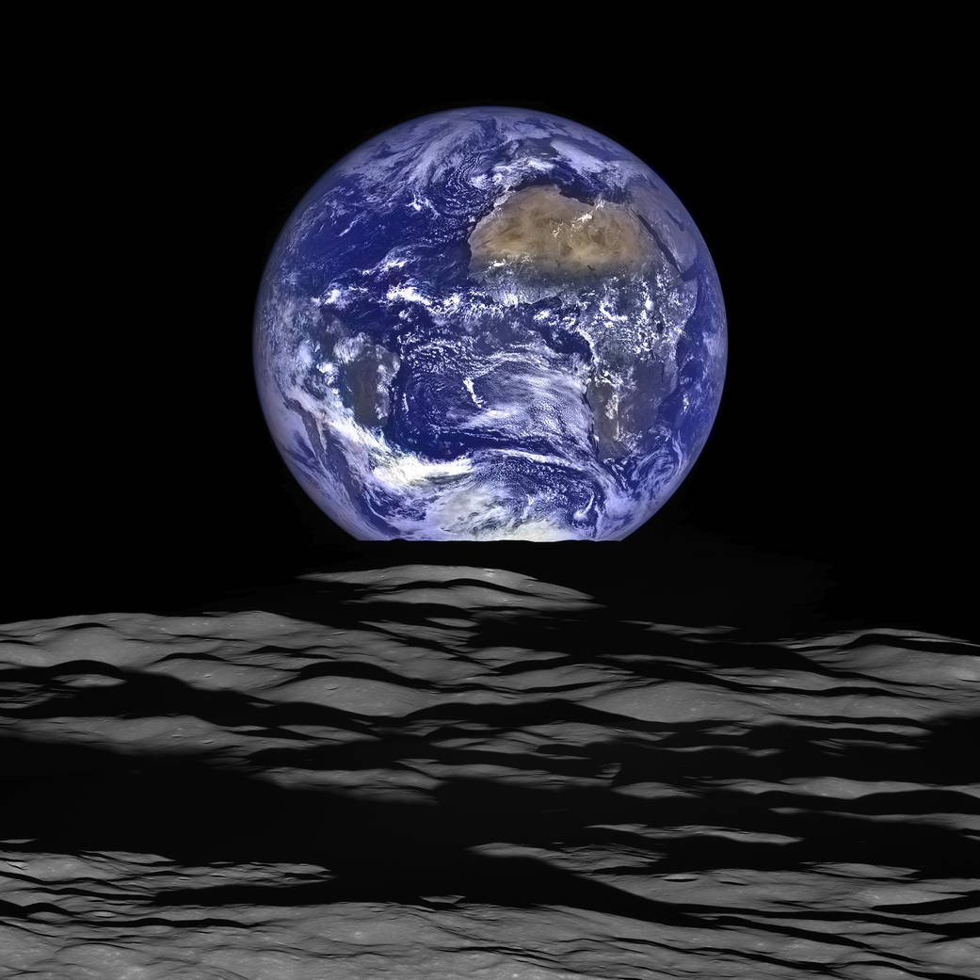

Slide 76
« Loué sois-tu, mon Seigneur, pour sœur notre mère la terre, qui nous soutient et nous gouverne, et produits divers fruits avec les fleurs colorées et l’herbe. »
(François d’Assise, Cantique des Créatures)

Slide 77
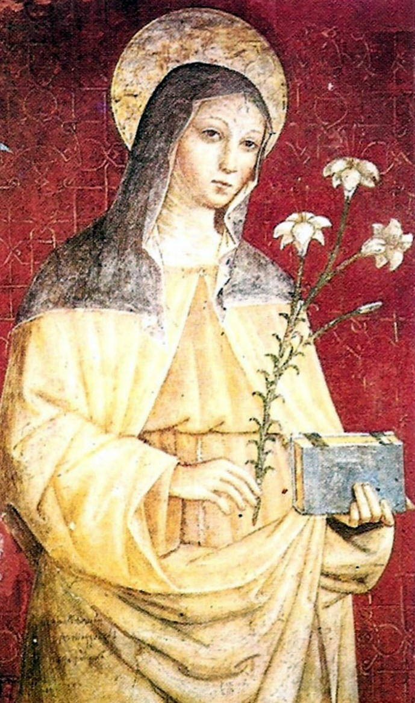
« Soyez Béni, Seigneur, de m’avoir créée ».

Slide 78
2. L’ACTE CREATEUR DE DIEU
  2.1. Un acte spécifique de Dieu
  2.2. Un acte où Dieu s’engage
  2.3. Un acte libre source de liberté
  2.4. L’homme créé co-créateur
3. L’HOMME EN SITUATION DE REPONSE
3.1. Se reconnaître créature face au Créateur
3.2. Habiter le monde humainement
S’émerveiller du don
    Cultiver et sauvegarder la création
    Vivre la relation à Dieu par la médiation de la création
4. LE THEME DE L’HOMME IMAGE DE DIEU

Slide 79
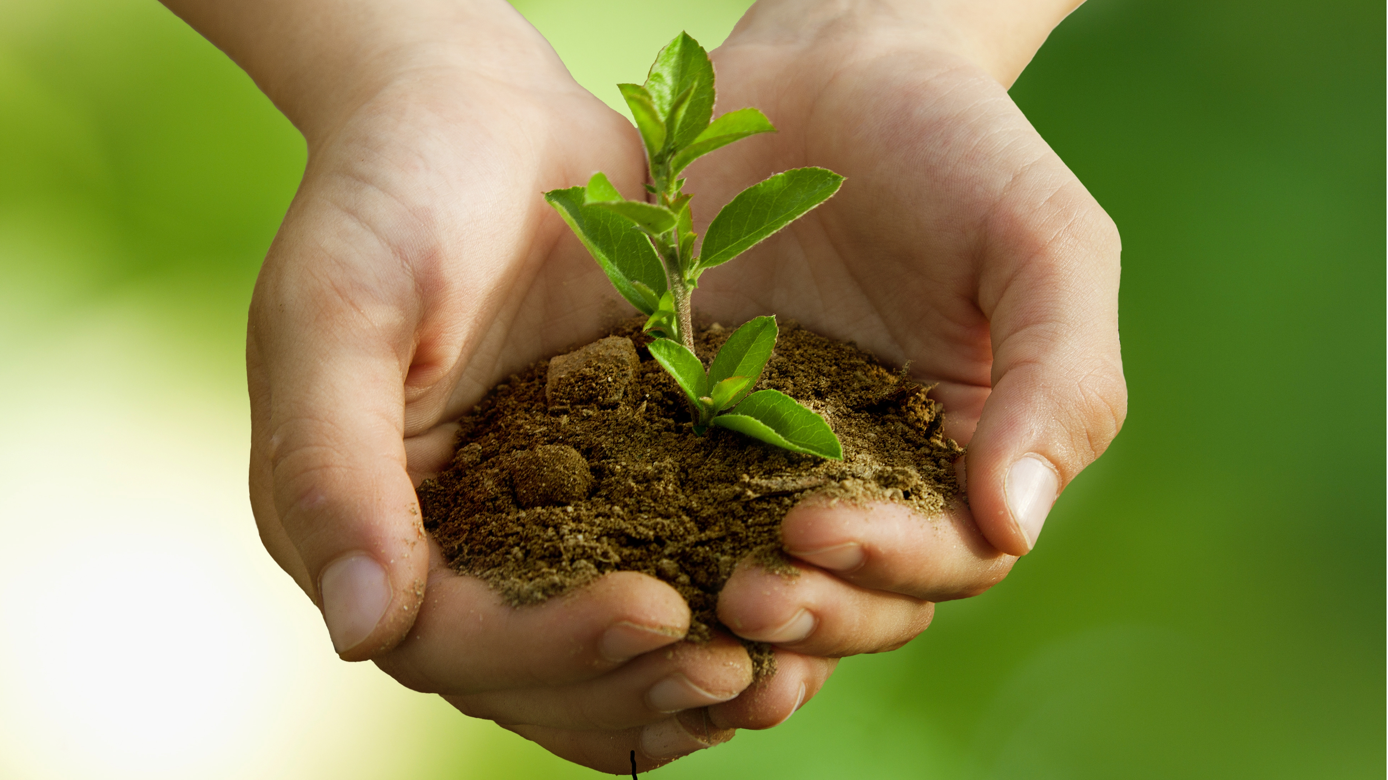

Slide 80
2. L’ACTE CREATEUR DE DIEU
  2.1. Un acte spécifique de Dieu
  2.2. Un acte où Dieu s’engage
  2.3. Un acte libre source de liberté
  2.4. L’homme créé co-créateur
3. L’HOMME EN SITUATION DE REPONSE
3.1. Se reconnaître créature face au Créateur
3.2. Habiter le monde humainement
S’émerveiller du don
    Cultiver et sauvegarder la création
    Vivre la relation à Dieu par la médiation de la création
4. LE THEME DE L’HOMME IMAGE DE DIEU

Slide 81




Slide 82
2. L’ACTE CREATEUR DE DIEU
  2.1. Un acte spécifique de Dieu
  2.2. Un acte où Dieu s’engage
  2.3. Un acte libre source de liberté
  2.4. L’homme créé co-créateur
3. L’HOMME EN SITUATION DE REPONSE
3.1. Se reconnaître créature face au Créateur
3.2. Habiter le monde humainement
S’émerveiller du don
    Cultiver et sauvegarder la création
    Vivre la relation à Dieu par la médiation de la création
4. LE THEME DE L’HOMME IMAGE DE DIEU

Slide 83
« Si cependant notre Évangile demeure voilé, il est voilé pour ceux qui se perdent, pour les incrédules dont le Dieu de ce monde a aveuglé l’intelligence, afin qu’ils ne perçoivent pas l’illumination de l’Évangile de la gloire du Christ, lui qui est l’image de Dieu. » (2 Co 4, 4).
« Il est l’image du Dieu invisible, Premier-né de toute créature. » (Col 1, 15) .

Slide 84

Christ Pantocrator, Vie s,
Monastère du mont Sinaï

Slide 85








